Slide 1

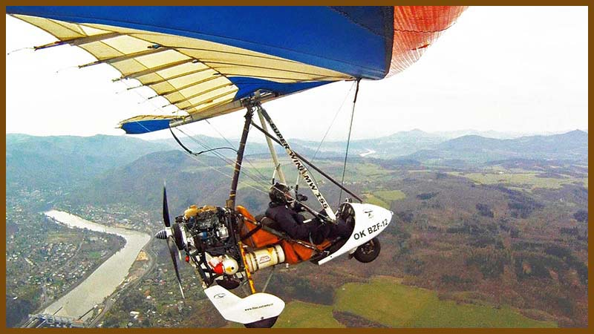

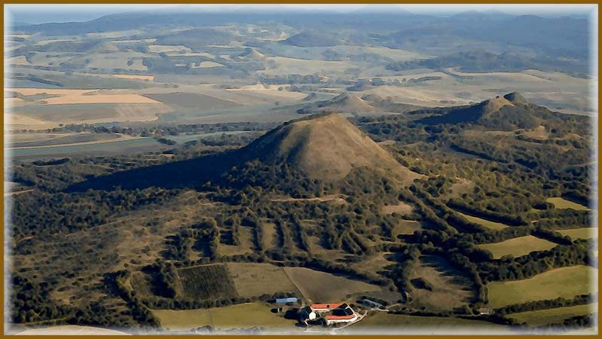

CZECH REPUBLIC
10
České STŘEDOHOŘí
VLADIMÍR / STEVE

Slide 2
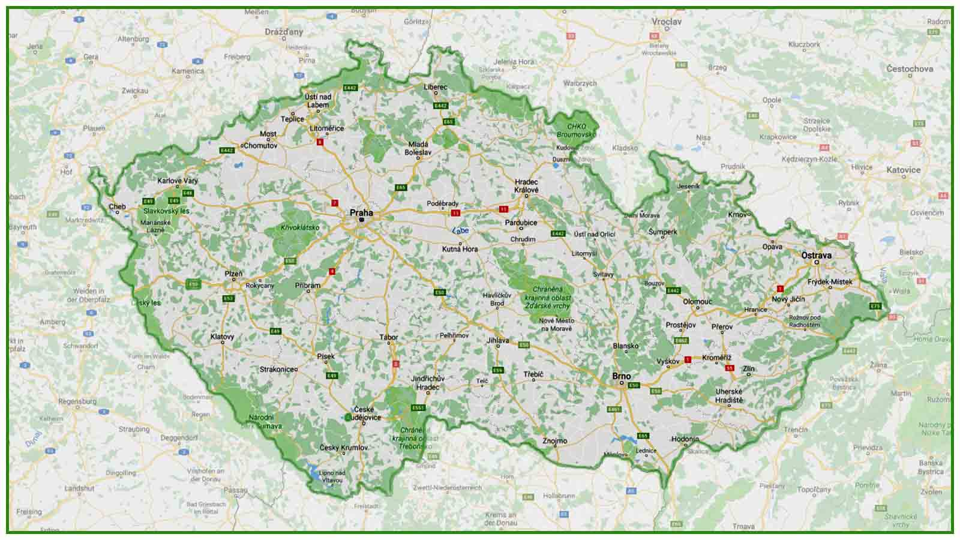
CZECH REPUBLIC
10
České
středohoří
České STŘEDOHOŘí
VLADIMÍR / STEVE

Slide 3




The Bohemian Central Mountains (Böhmisches Mittelgebirge in German) is an area created by volcanic activity with an area of 1265 km². More than 84 % belong to the Protected Landscape Area, established in 1976. The highest point is Milešovka with a height of 836 m above sea level. The Elbe Valley forms the axis of the Central Highlands. The streams exposed the solidified subsurface magma and deepened the valley, thus the Bohemian Central Mountains acquired a majestic landscape character.. Forests cover less than 30 % of the territory. The southwest of the area is one of the warmest and driest places in the country. The rural settlement structure predominates, given the dense network of small villages and settlements. A number of medieval castles, fortresses, chateaux and other aristocratic residences also testify to the rich history.
Las Montañas Centrales de Bohemia (Böhmisches Mittelgebirge en alemán) es un área creada por la actividad volcánica con una superficie de 1265 km². Más del 84 % pertenecen al Área de Paisaje Protegido, establecida en 1976. El punto más alto es Milešovka con una altura de 836 m sobre el nivel del mar. El valle del Elba forma el eje de las Tierras Altas Centrales. Los arroyos expusieron el magma del subsuelo solidificado y profundizaron el valle, por lo que las Montañas Centrales de Bohemia adquirieron un carácter de paisaje majestuoso. Los bosques cubren menos del 30 % del territorio. El suroeste de la zona es uno de los lugares más cálidos y secos del país. Predomina la estructura de poblamiento rural, dada la densa red de pequeñas aldeas y asentamientos. Una serie de castillos medievales, fortalezas, palacios y otras residencias aristocráticas también dan testimonio de la rica historia.
České středohoří (německy Böhmisches Mittelgebirge) je oblast vytvořená vulkanickou činností o rozloze 1265 km². Více než 84 % území patří do Chráněné krajinné oblasti, zřízené v roce 1976. Nejvyšším bodem je Milešovka s nadmořskou výškou 836 m n. m. Labské údolí tvoří osu Středohoří. Vodní toky obnažily ztuhlé podpovrchové magma a prohloubily údolí, čímž České středohoří získalo majestátní krajinný ráz. Lesy pokrývají méně než 30 % území. Jihozápad oblasti je jedním z nejteplejších a nejsušších míst v zemi. Převažuje venkovská sídelní struktura, daná hustou sítí malých vesnic a osad. O bohaté historii svědčí i řada středověkých hradů, tvrzí, zámků a dalších šlechtických sídel.

Slide 4
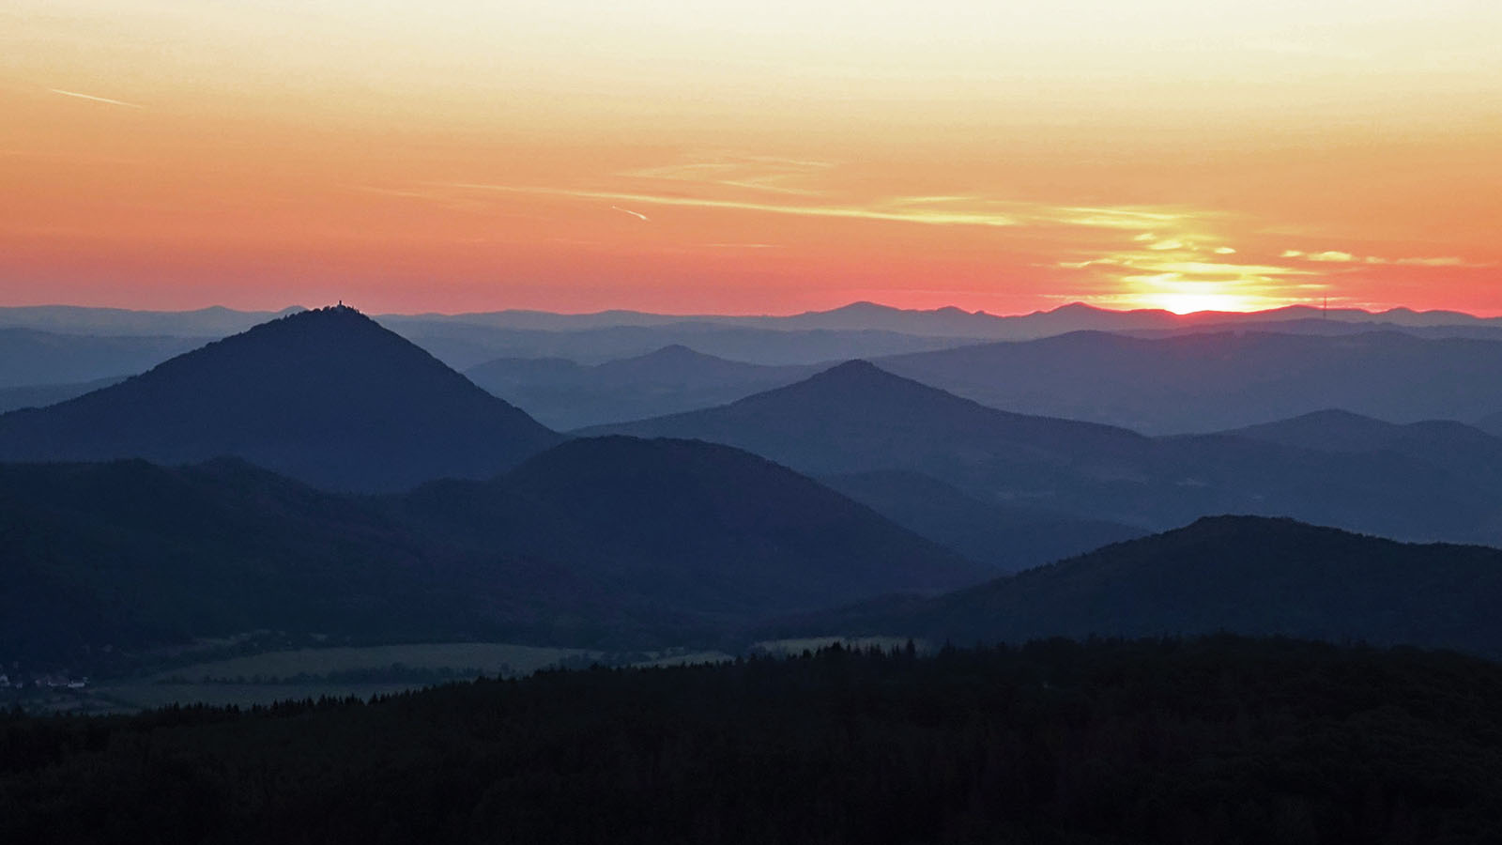
Photo © Bärtl Vladimír

Slide 5
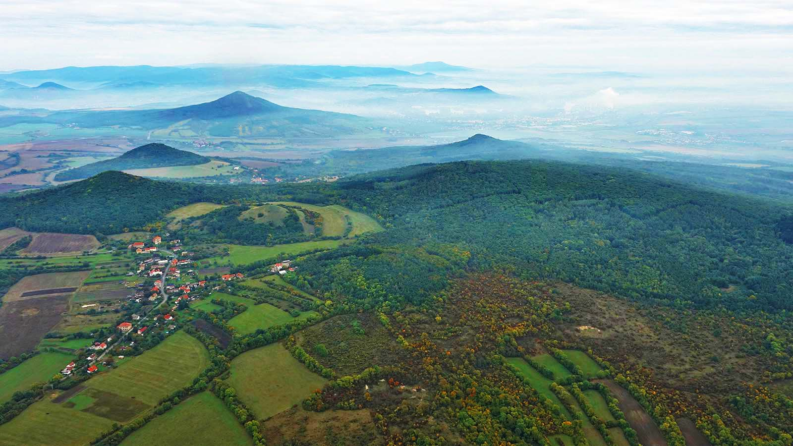
Photo © Bärtl Vladimír

Slide 6
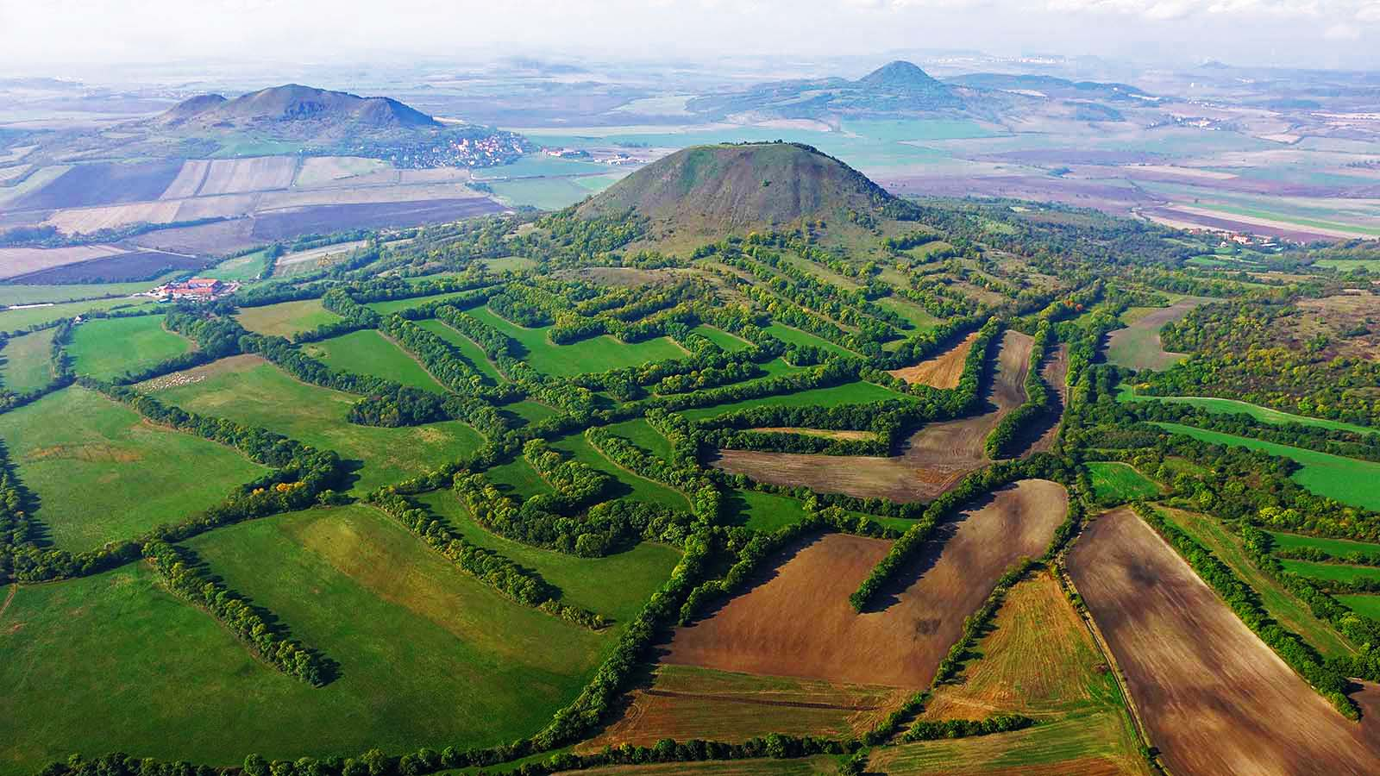
Photo © Bärtl Vladimír

Slide 7
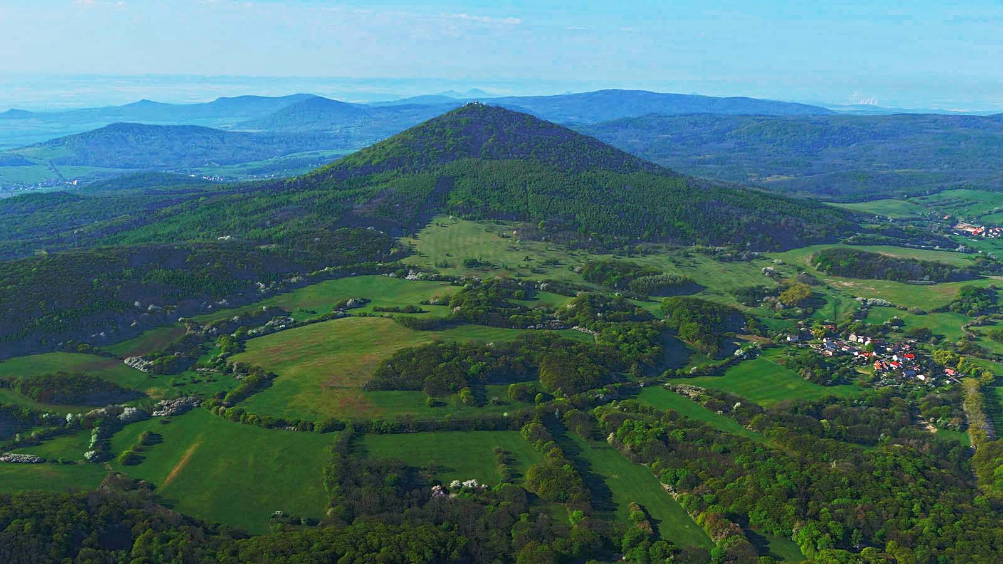
Photo © Bärtl Vladimír

Slide 8
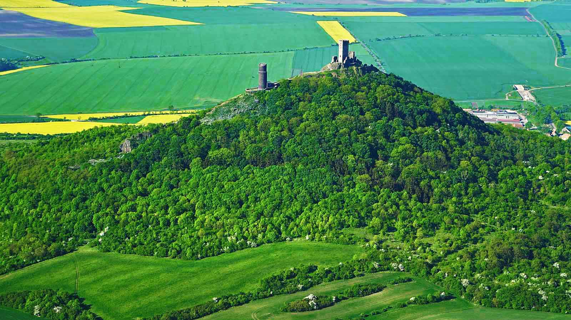
Photo © Bärtl Vladimír

Slide 9
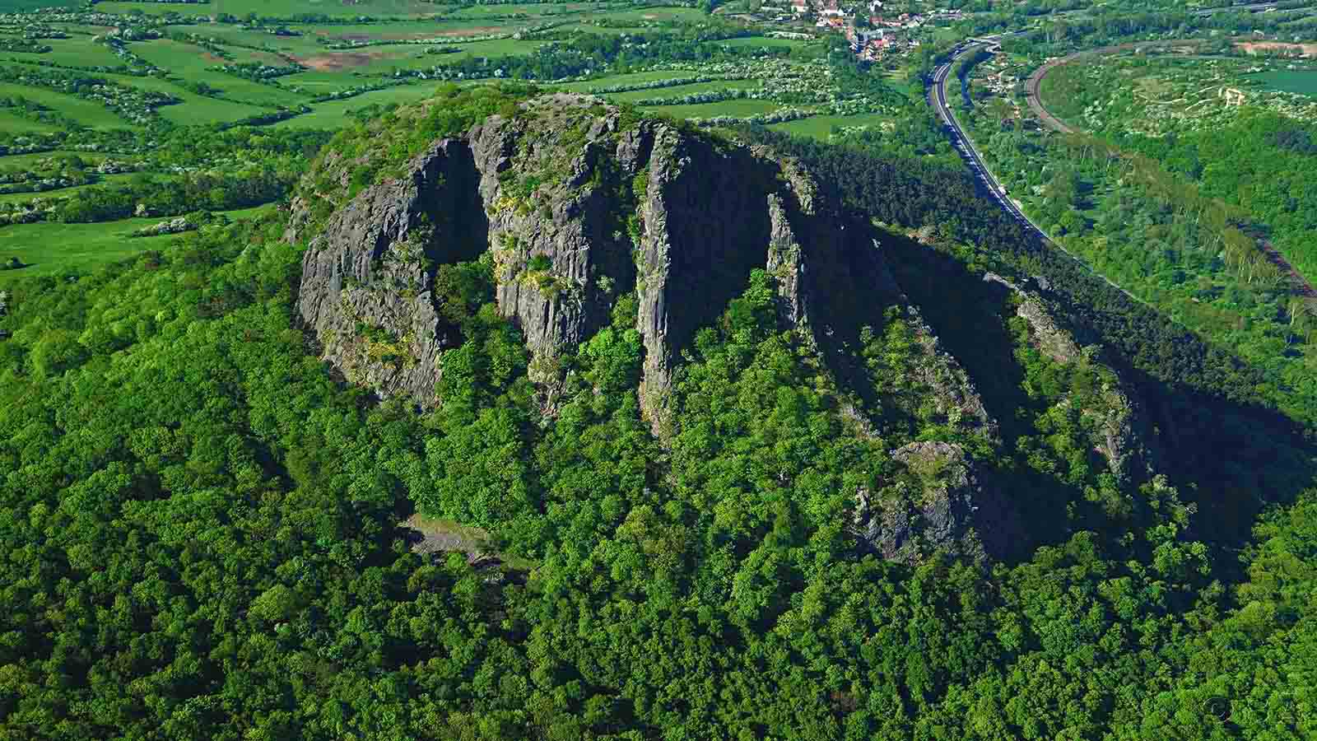
Photo © Bärtl Vladimír

Slide 10
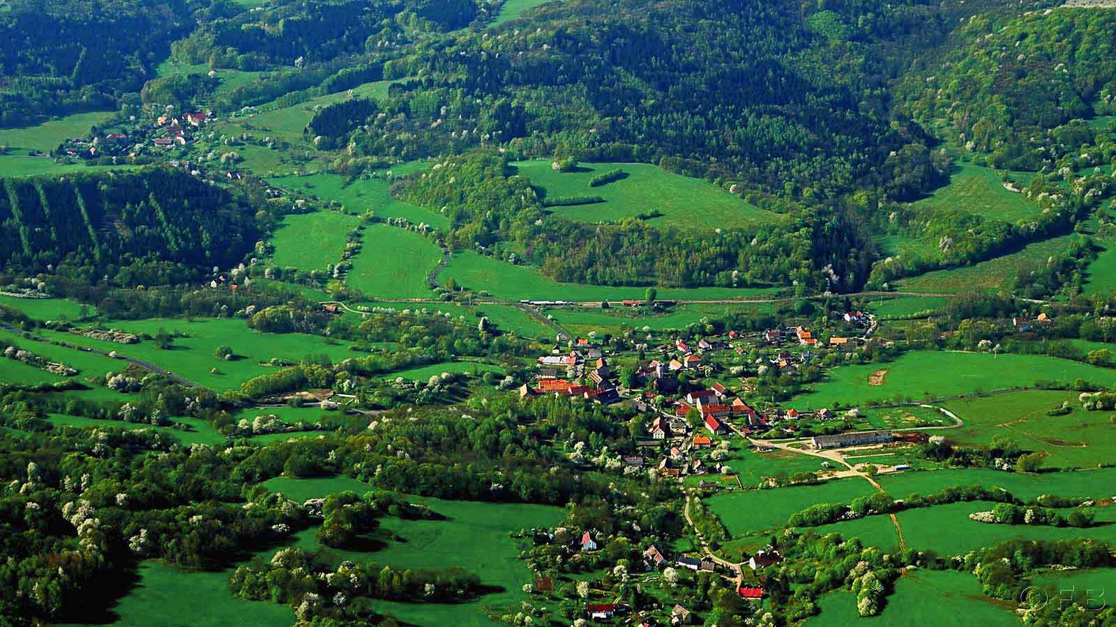
Photo © Bärtl Vladimír

Slide 11
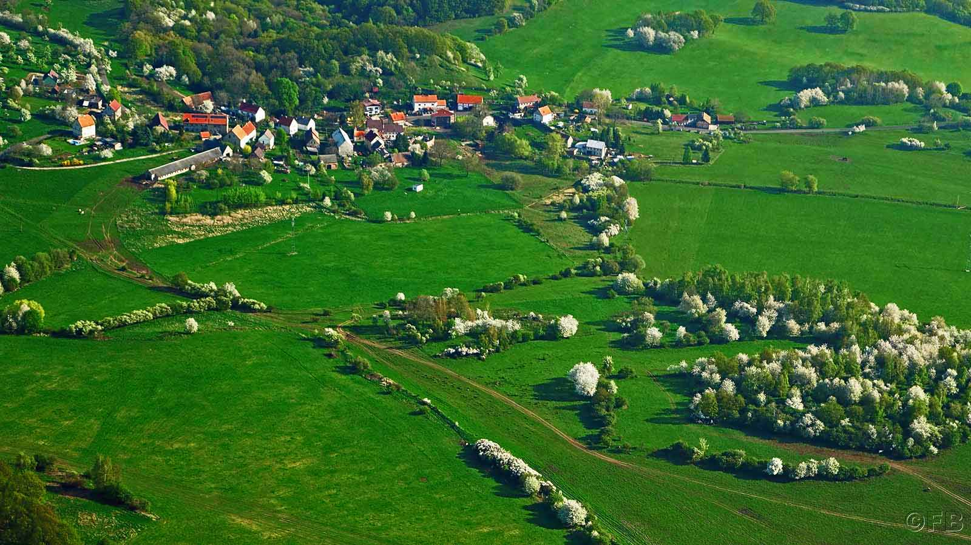
Photo © Bärtl Vladimír

Slide 12
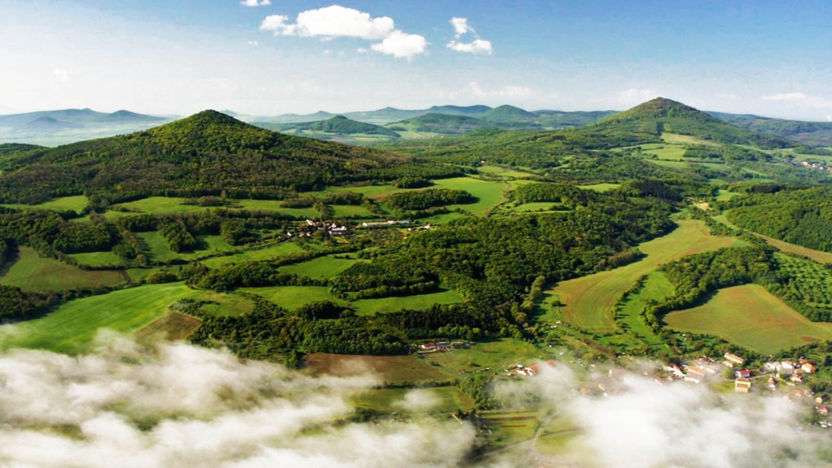
Photo © Bärtl Vladimír

Slide 13
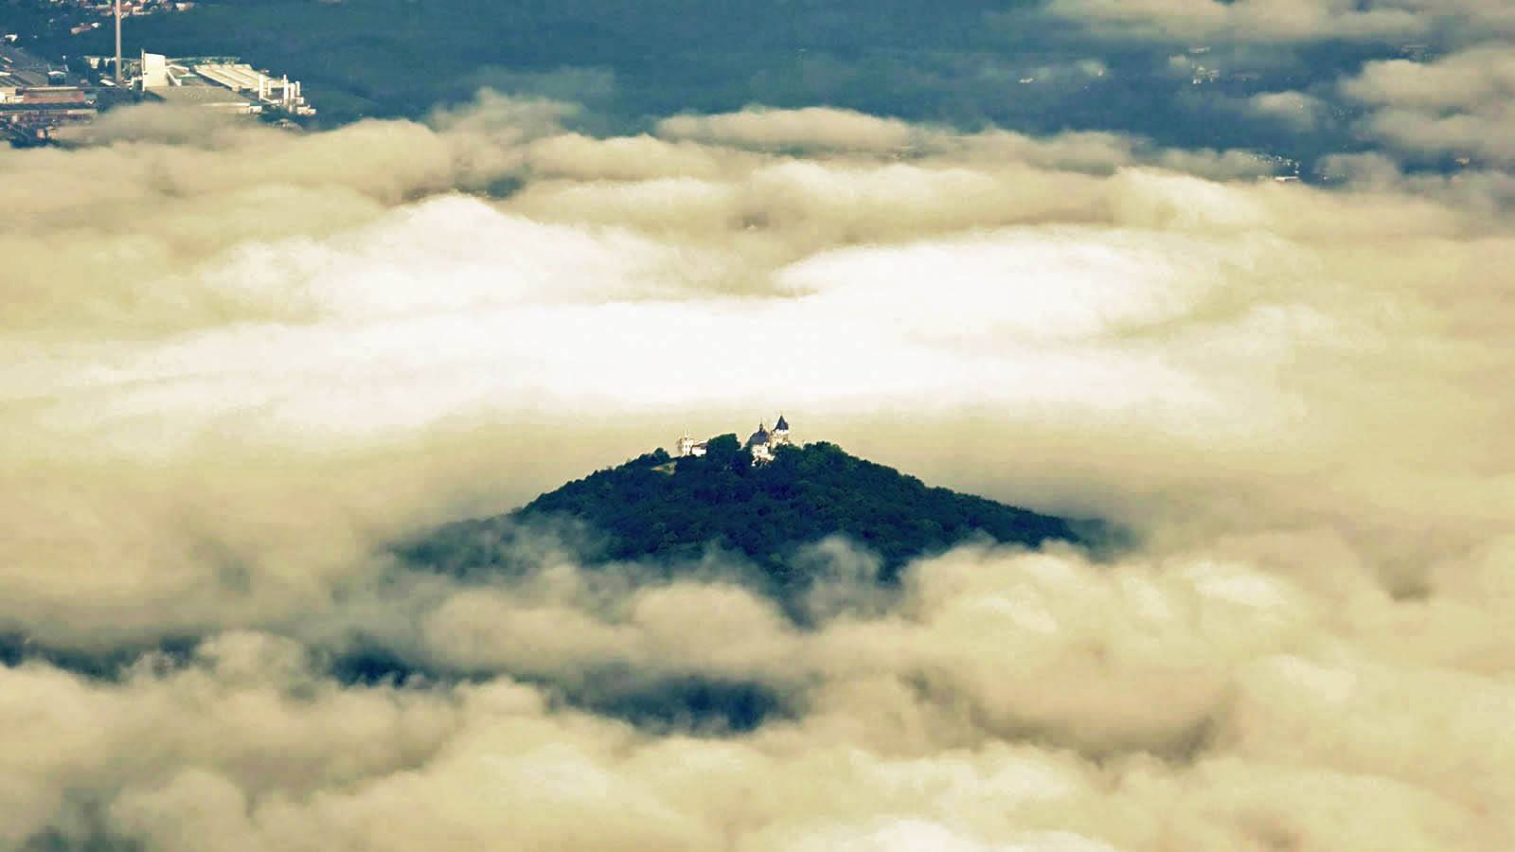
Photo © Bärtl Vladimír

Slide 14
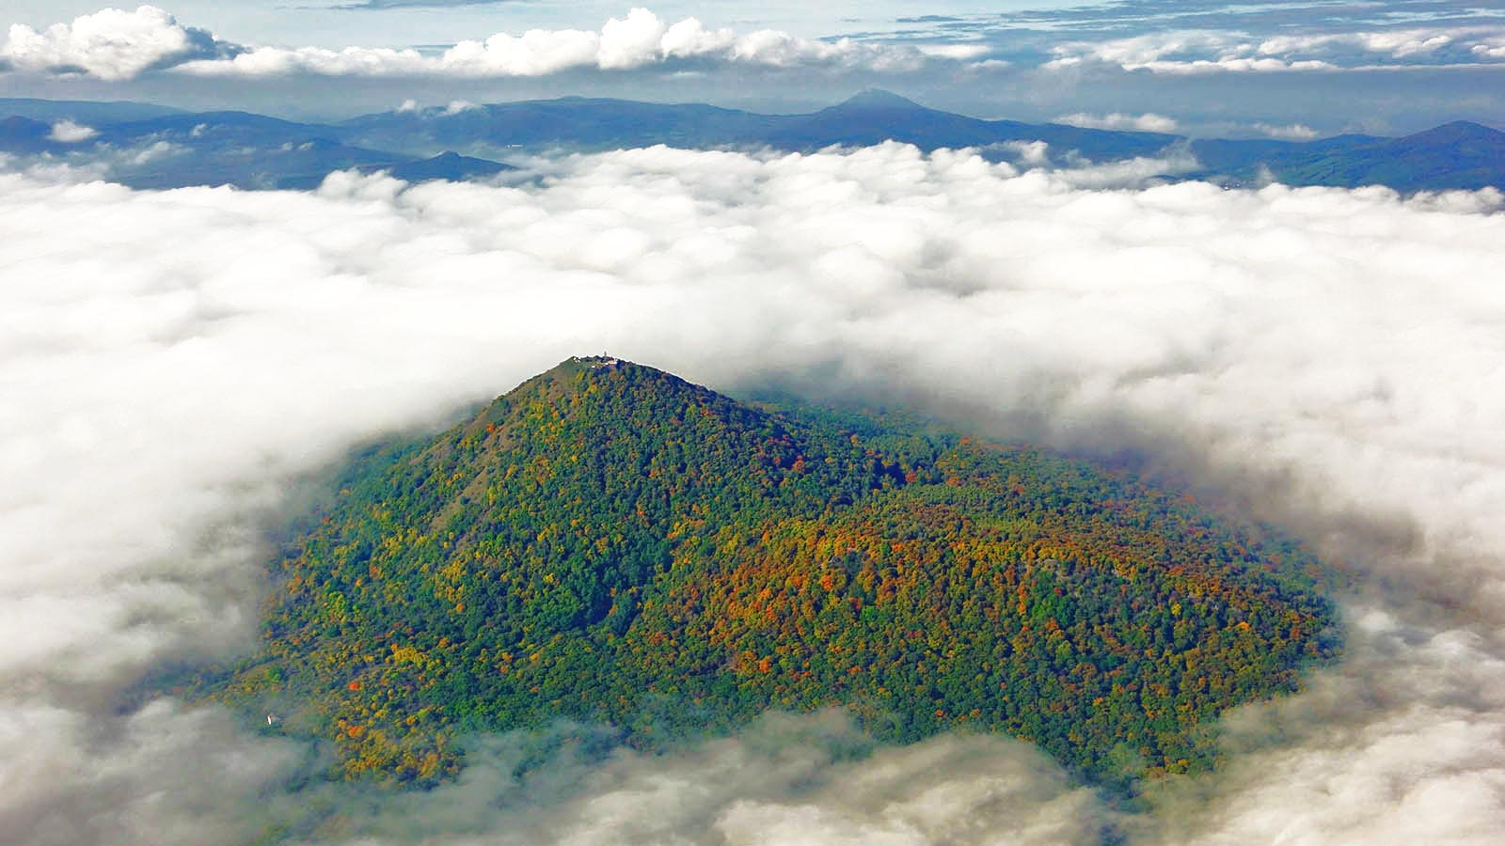
Photo © Bärtl Vladimír

Slide 15
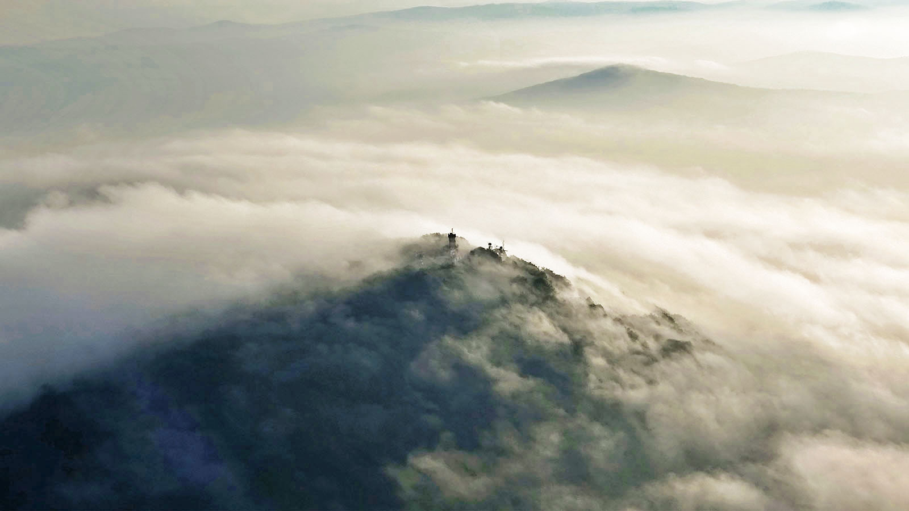
Photo © Bärtl Vladimír

Slide 16
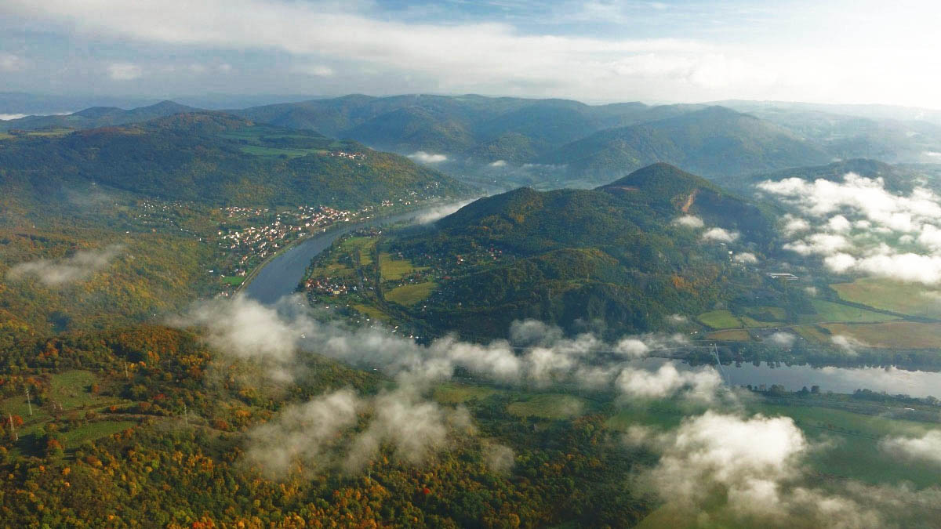
Photo © Bärtl Vladimír

Slide 17
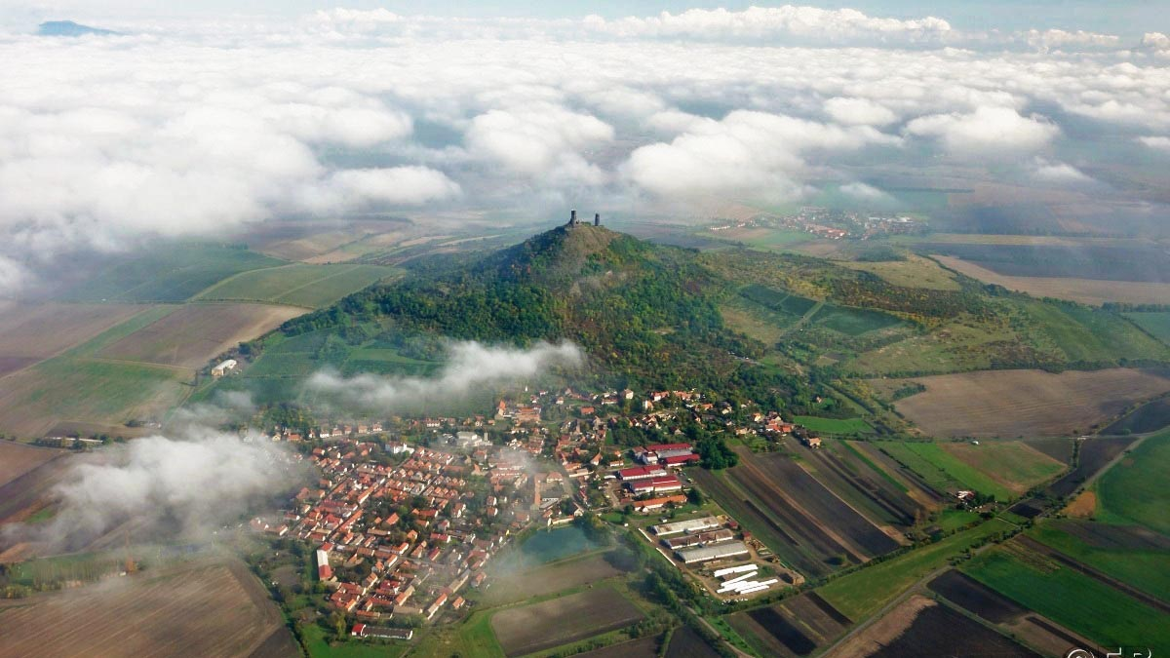
Photo © Bärtl Vladimír

Slide 18
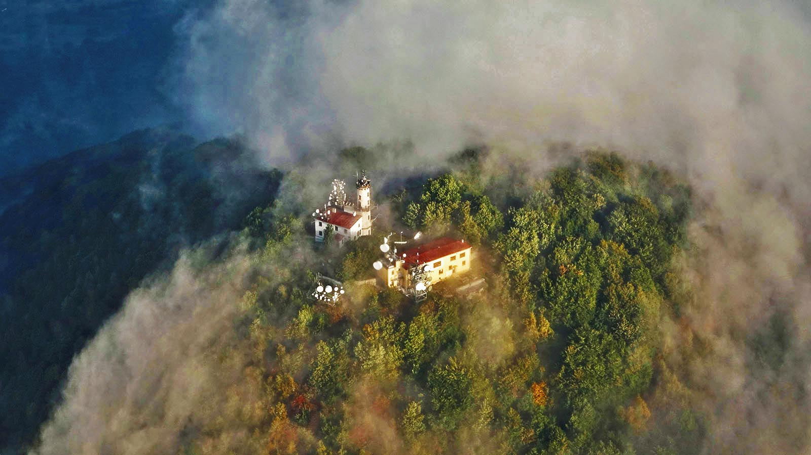
Photo © Bärtl Vladimír

Slide 19
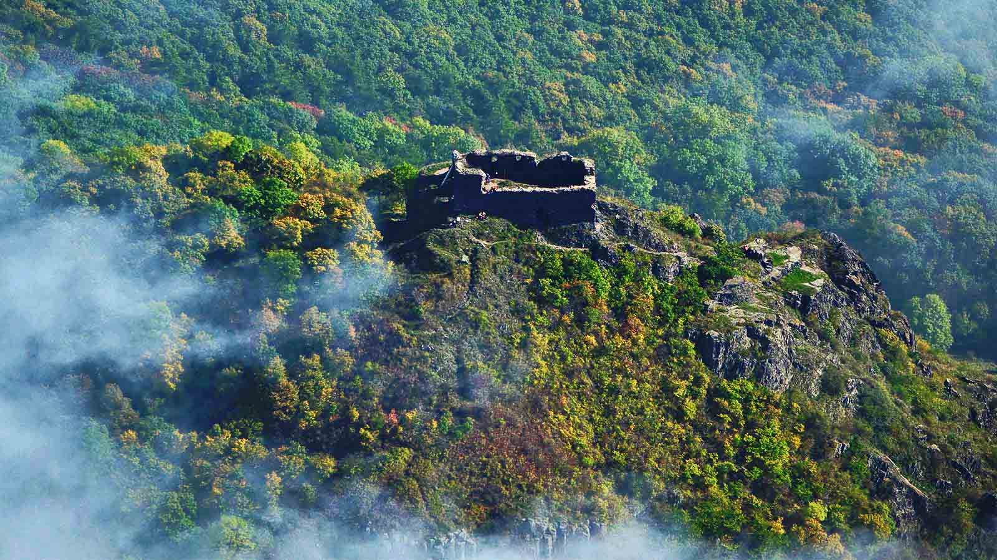
Photo © Bärtl Vladimír

Slide 20
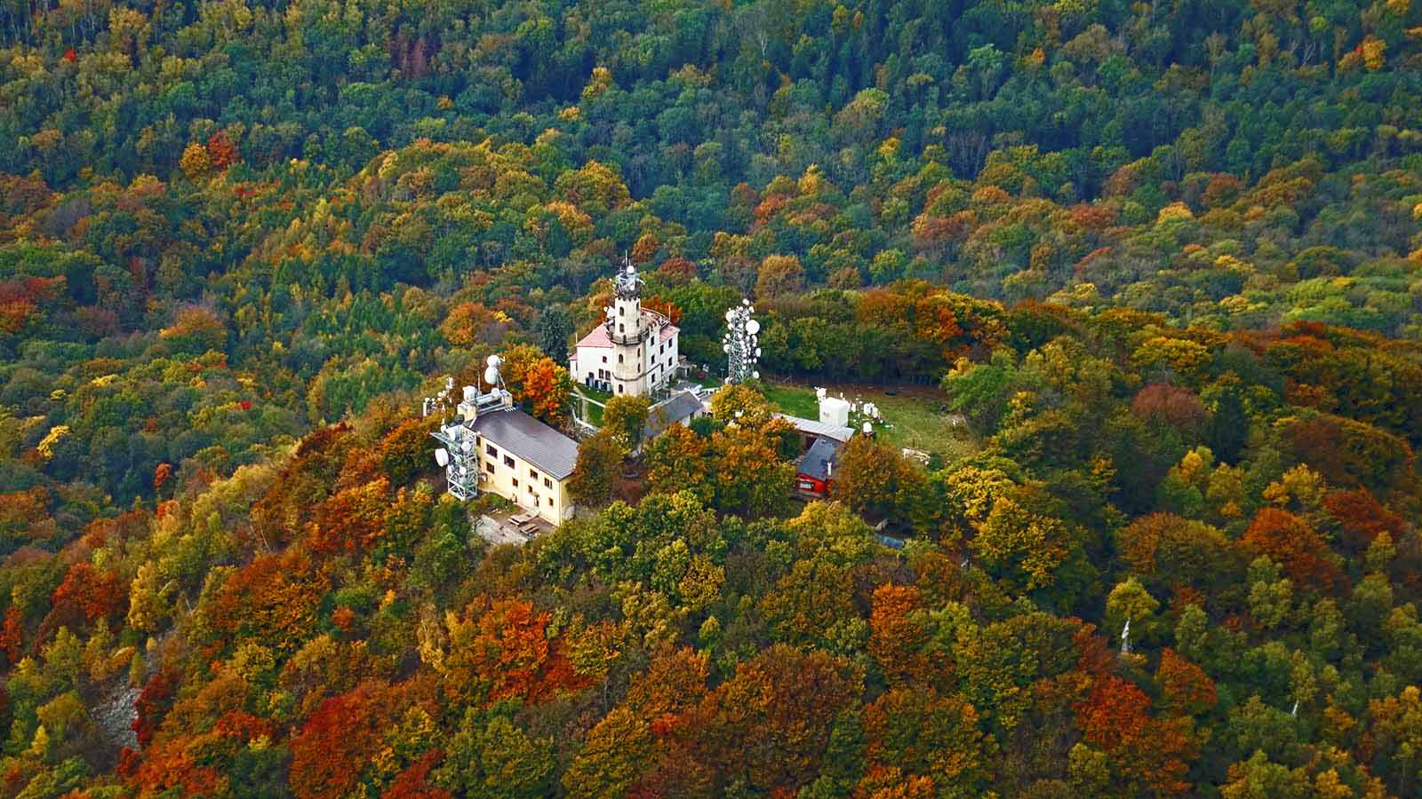
Photo © Bärtl Vladimír

Slide 21
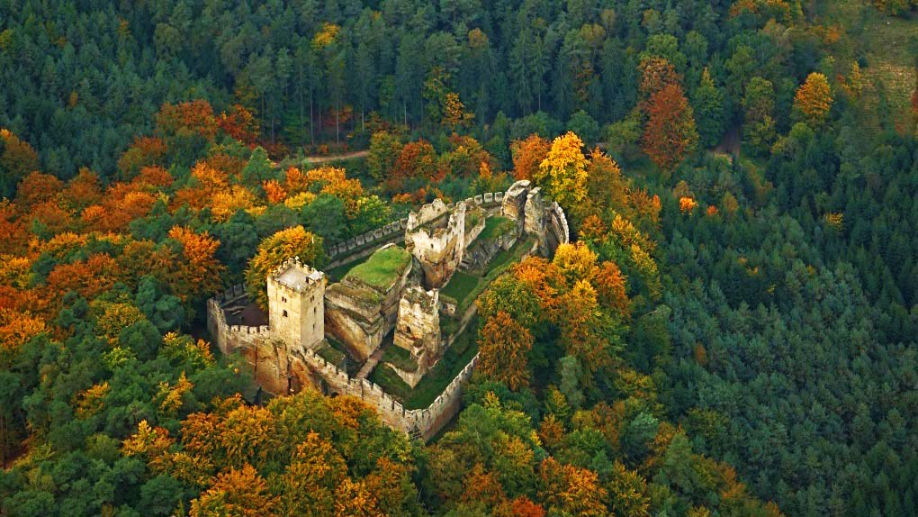
Photo © Bärtl Vladimír

Slide 22
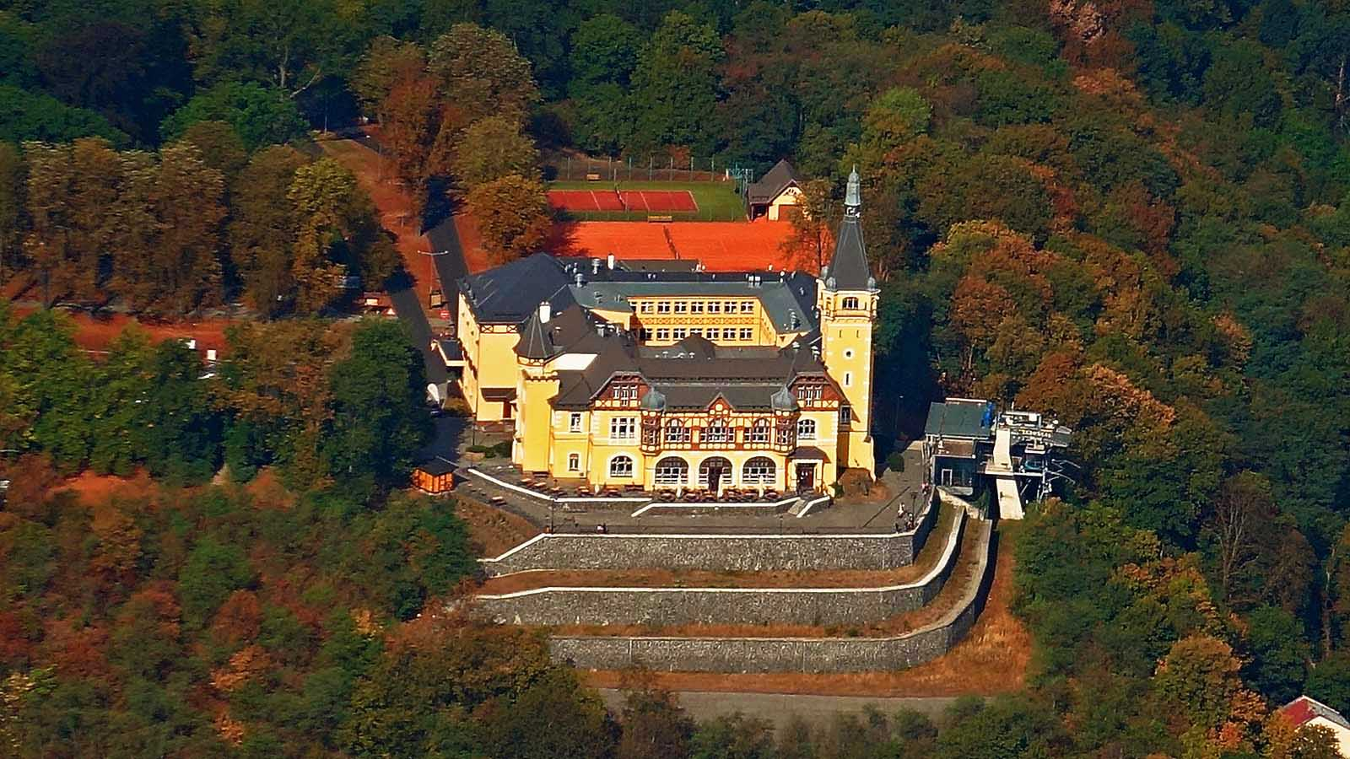
Photo © Bärtl Vladimír

Slide 23
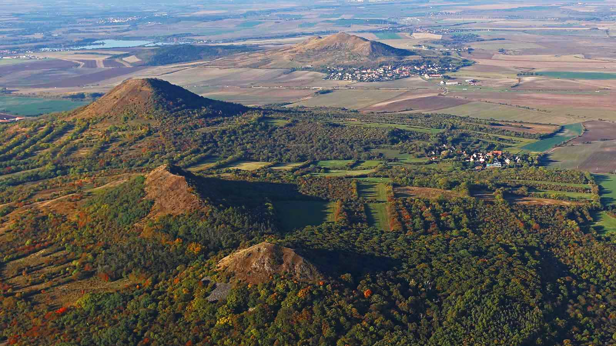
Photo © Bärtl Vladimír

Slide 24
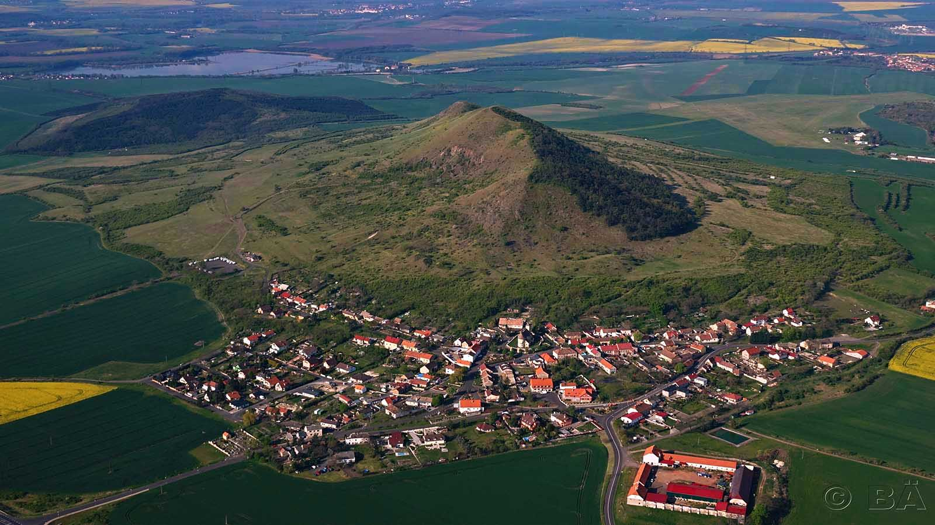
Photo © Bärtl Vladimír

Slide 25
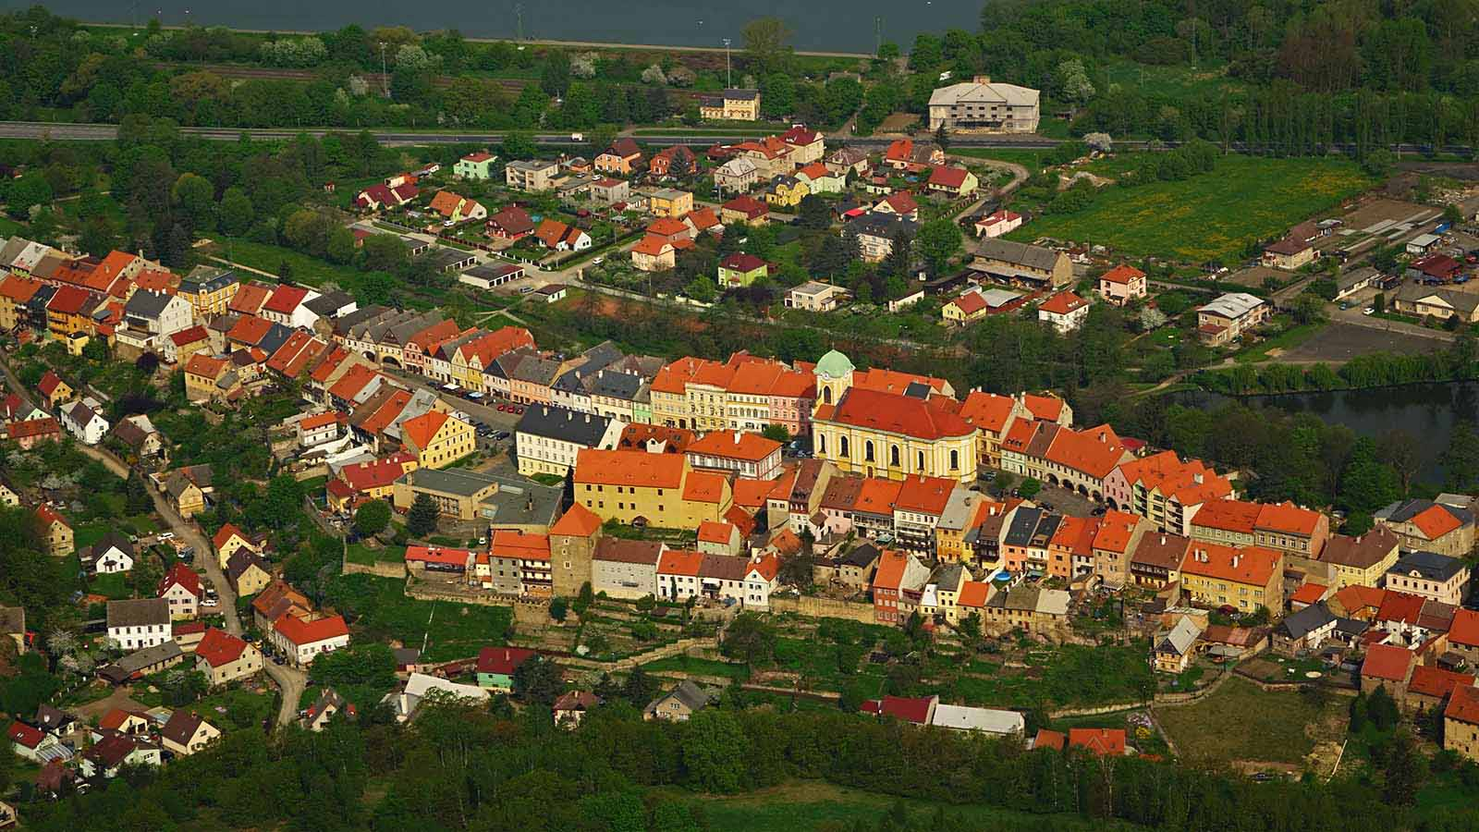
Photo © Bärtl Vladimír

Slide 26
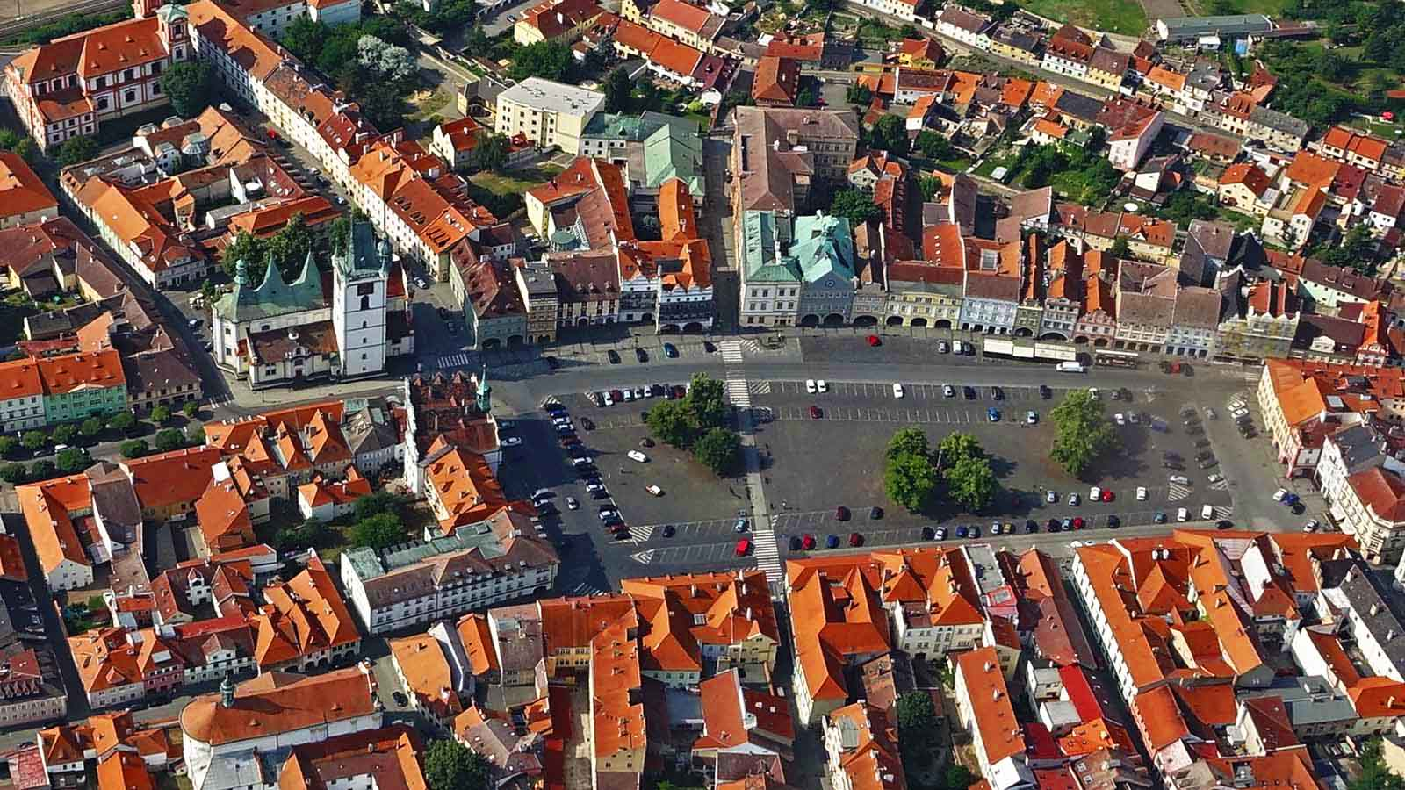
Photo © Bärtl Vladimír

Slide 27
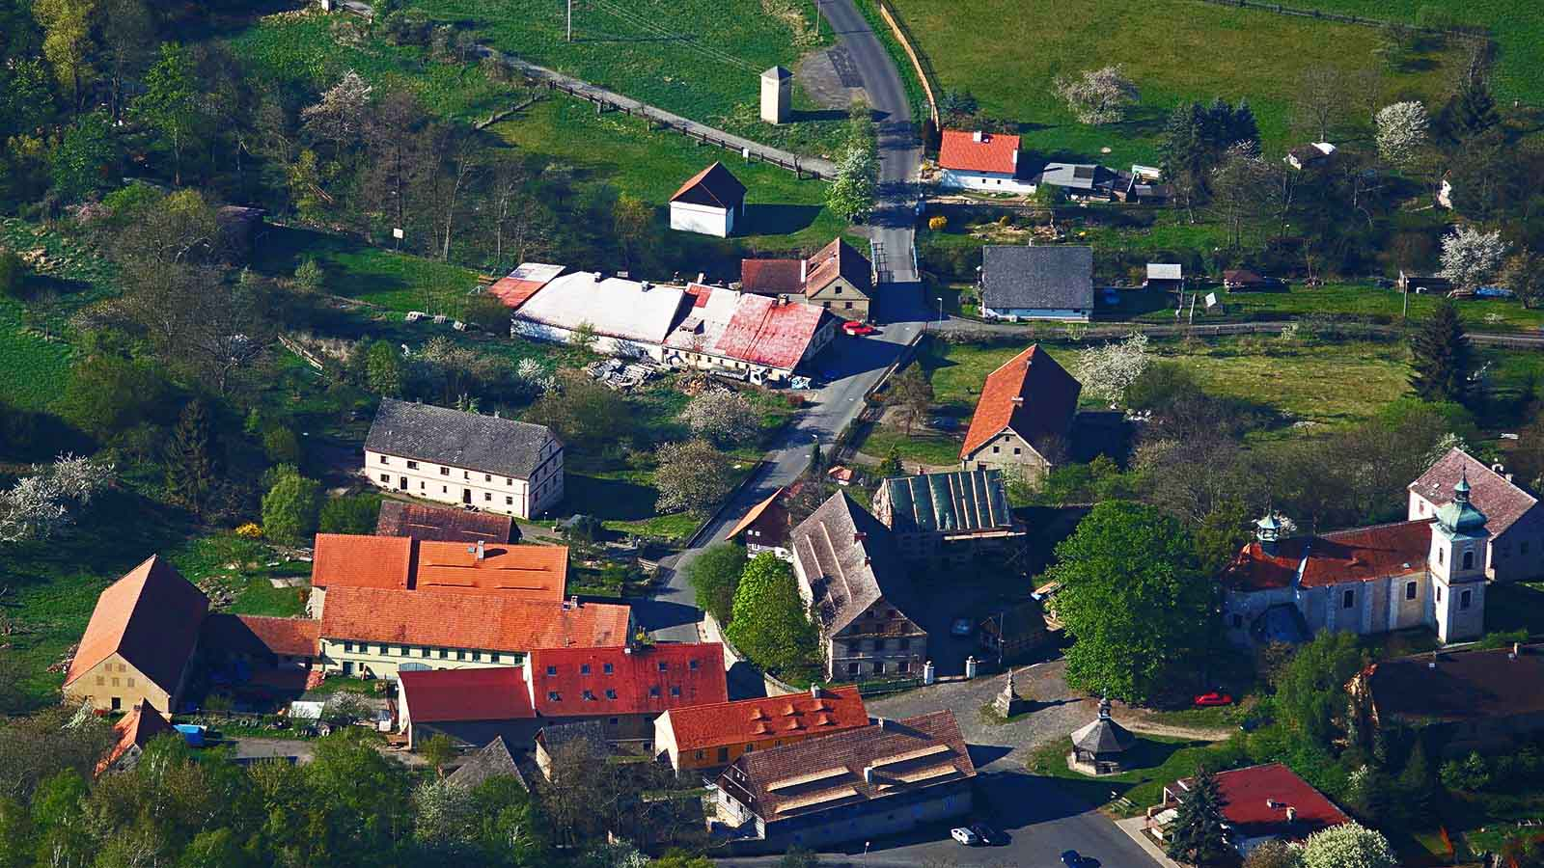
Photo © Bärtl Vladimír

Slide 28
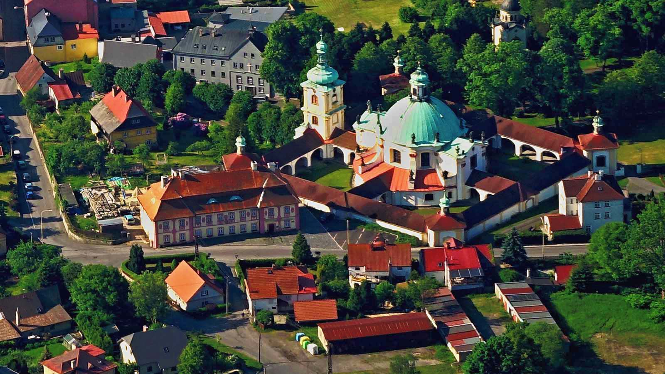
Photo © Bärtl Vladimír

Slide 29
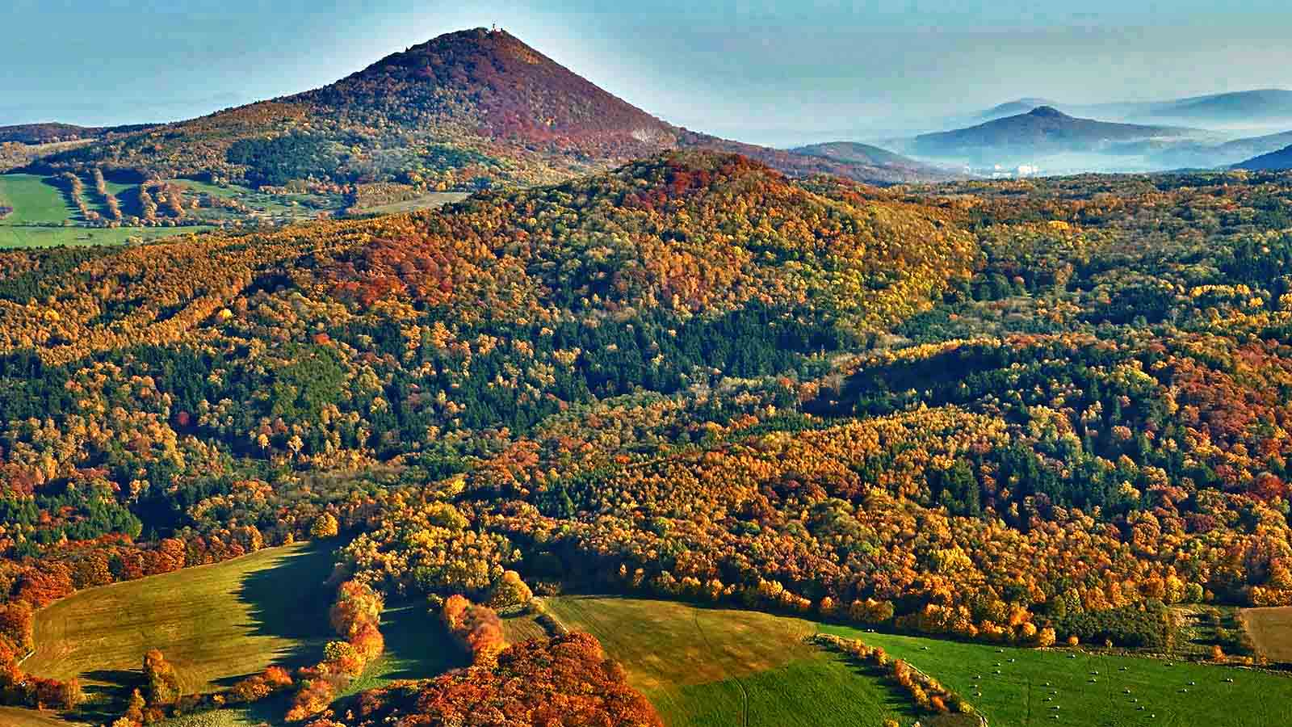
Photo © Bärtl Vladimír

Slide 30
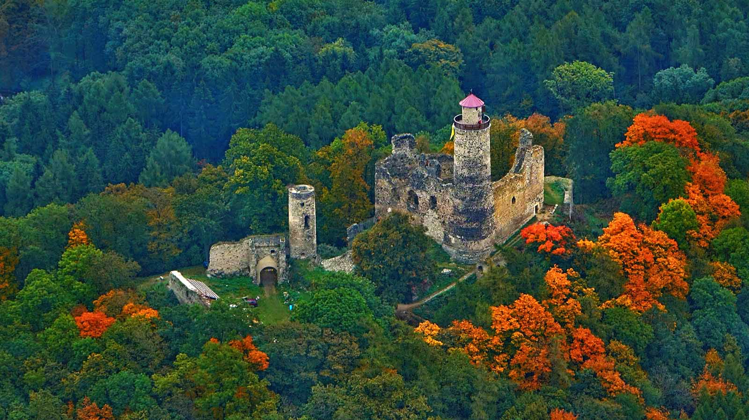
Photo © Bärtl Vladimír

Slide 31
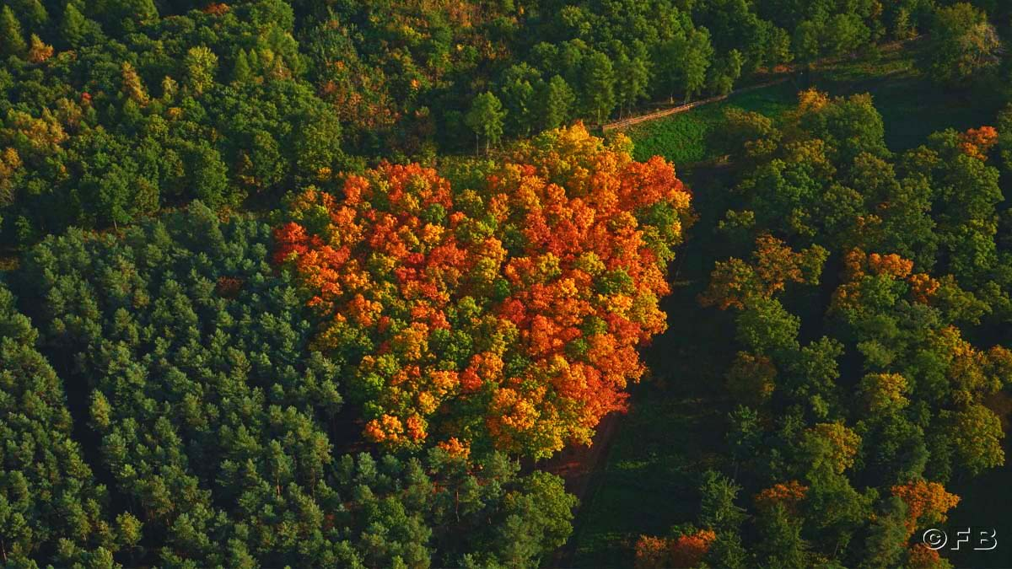
Photo © Bärtl Vladimír

Slide 32
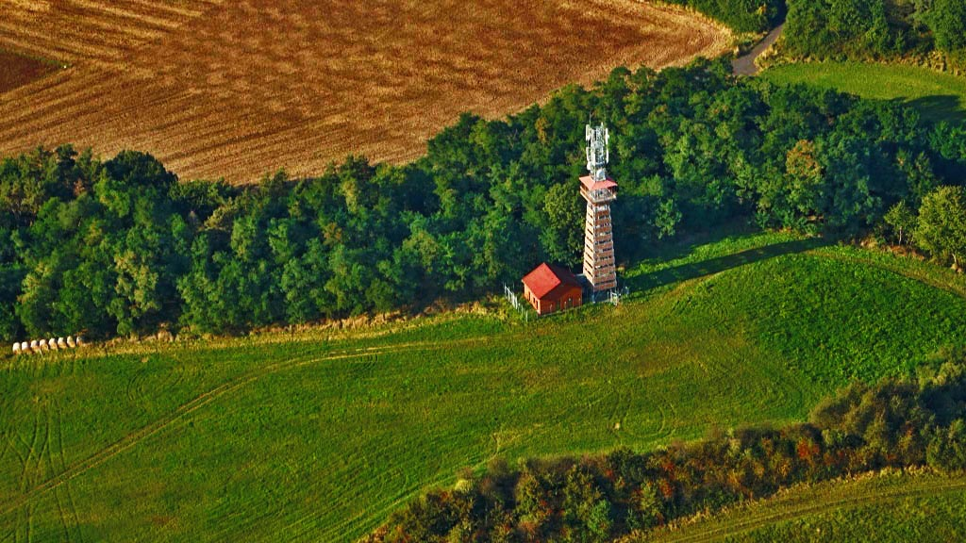
Photo © Bärtl Vladimír

Slide 33
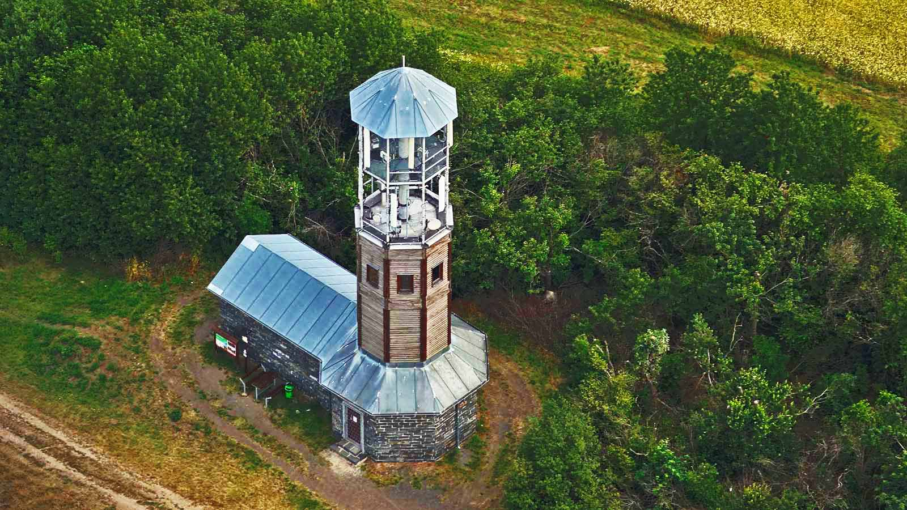
Photo © Bärtl Vladimír

Slide 34
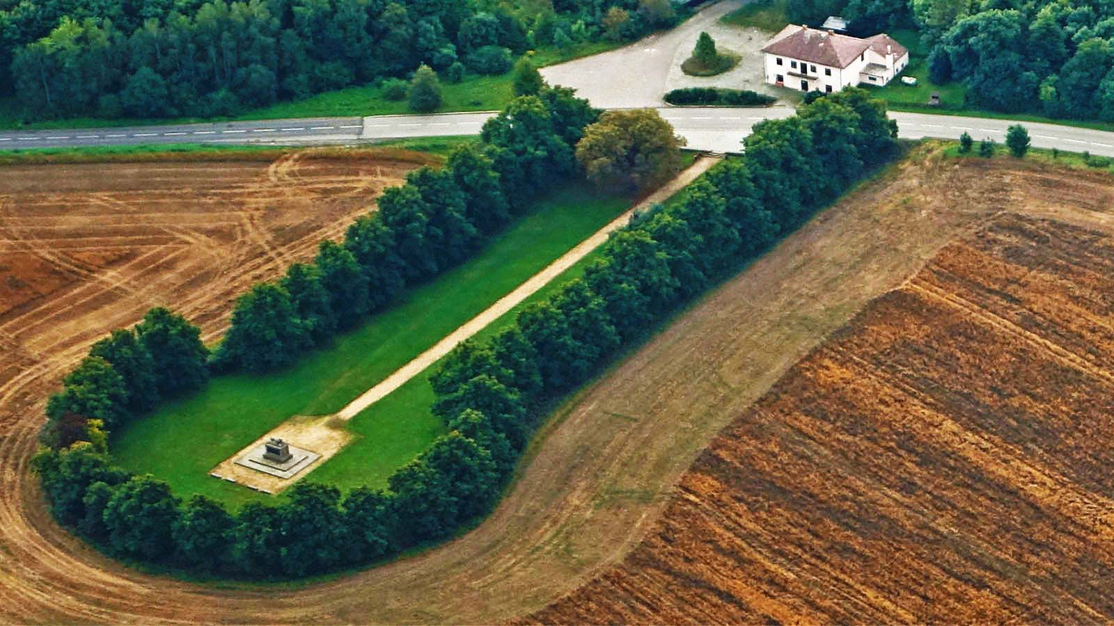
Photo © Bärtl Vladimír

Slide 35
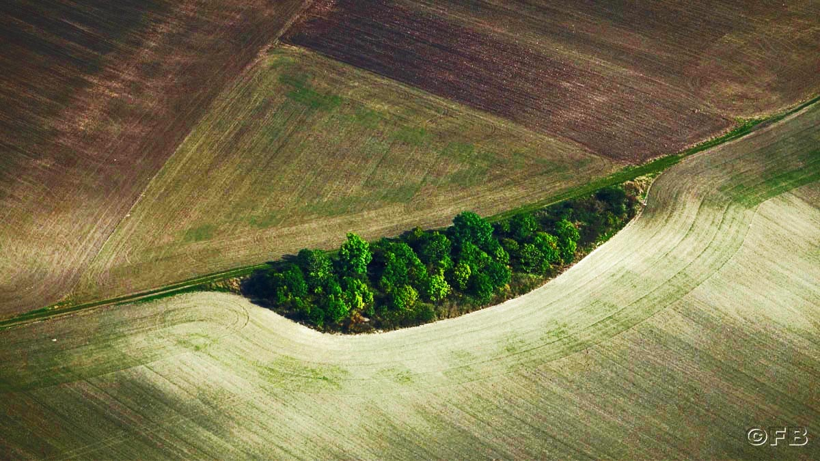
Photo © Bärtl Vladimír

Slide 36
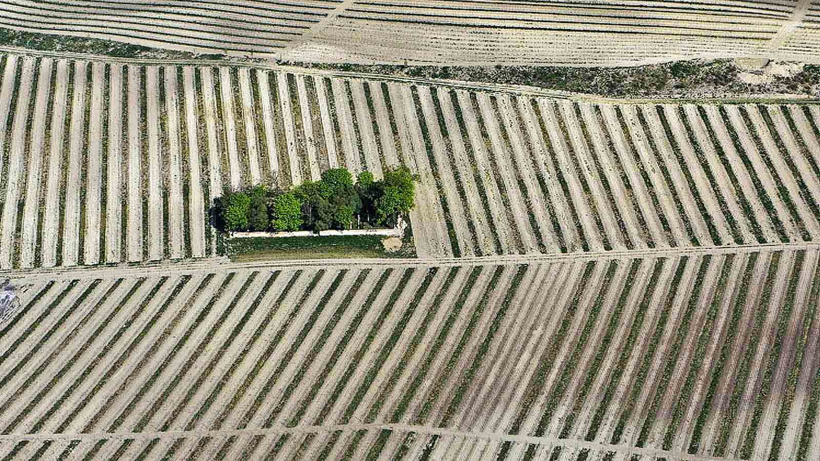
Photo © Bärtl Vladimír

Slide 37
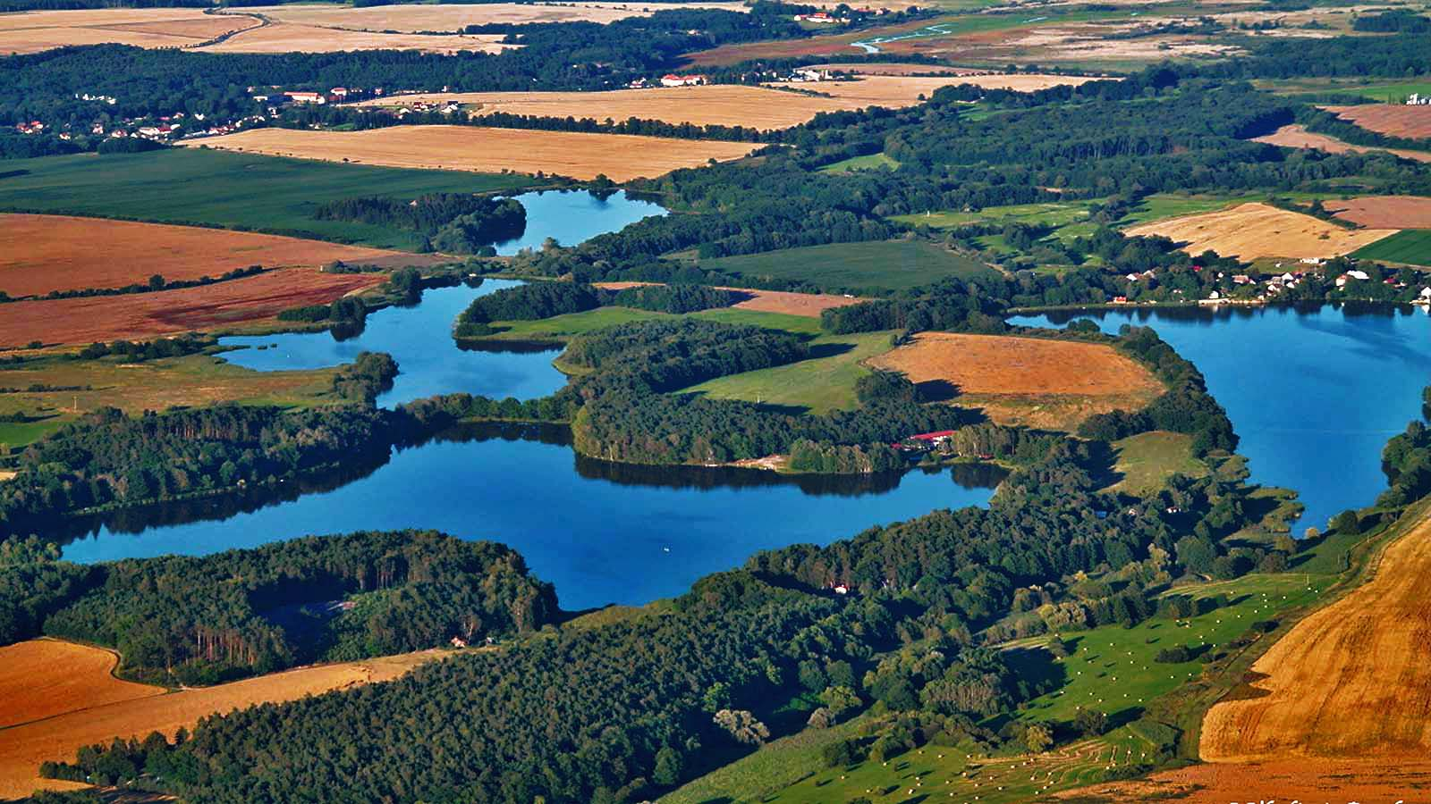
Photo © Bärtl Vladimír

Slide 38
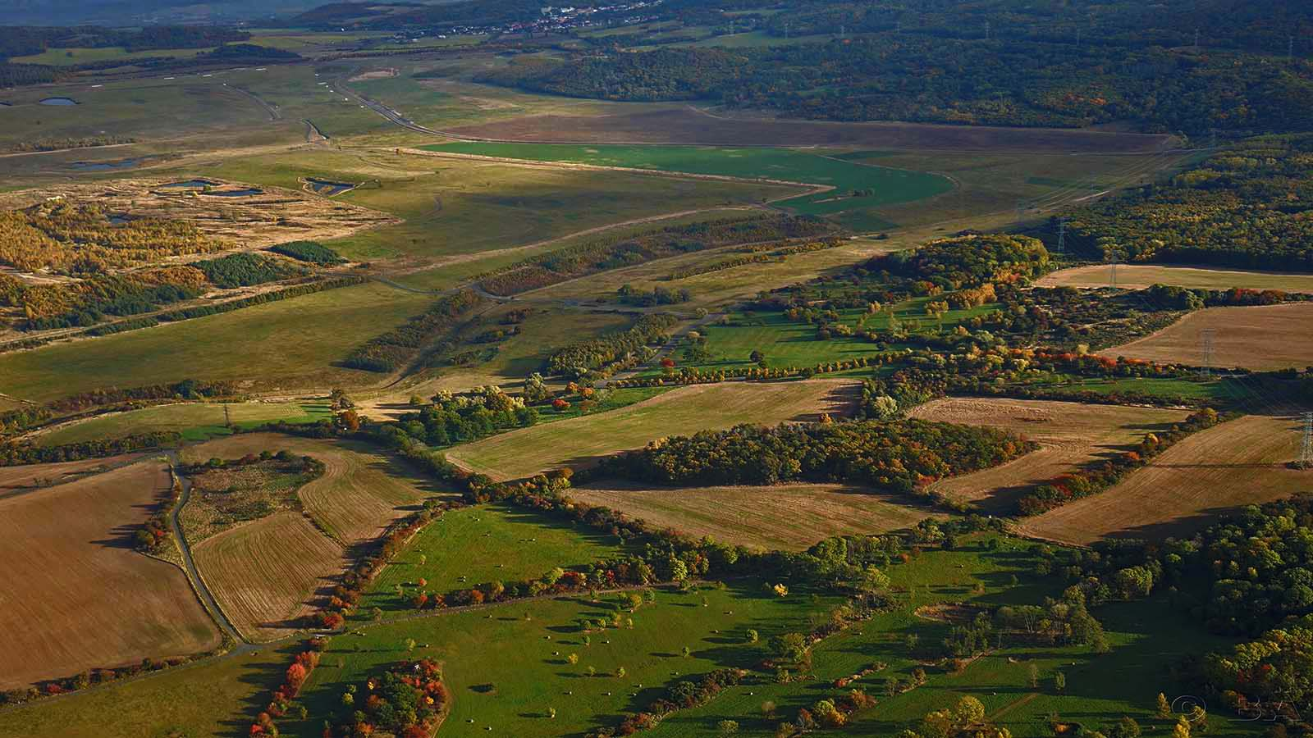
Photo © Bärtl Vladimír

Slide 39
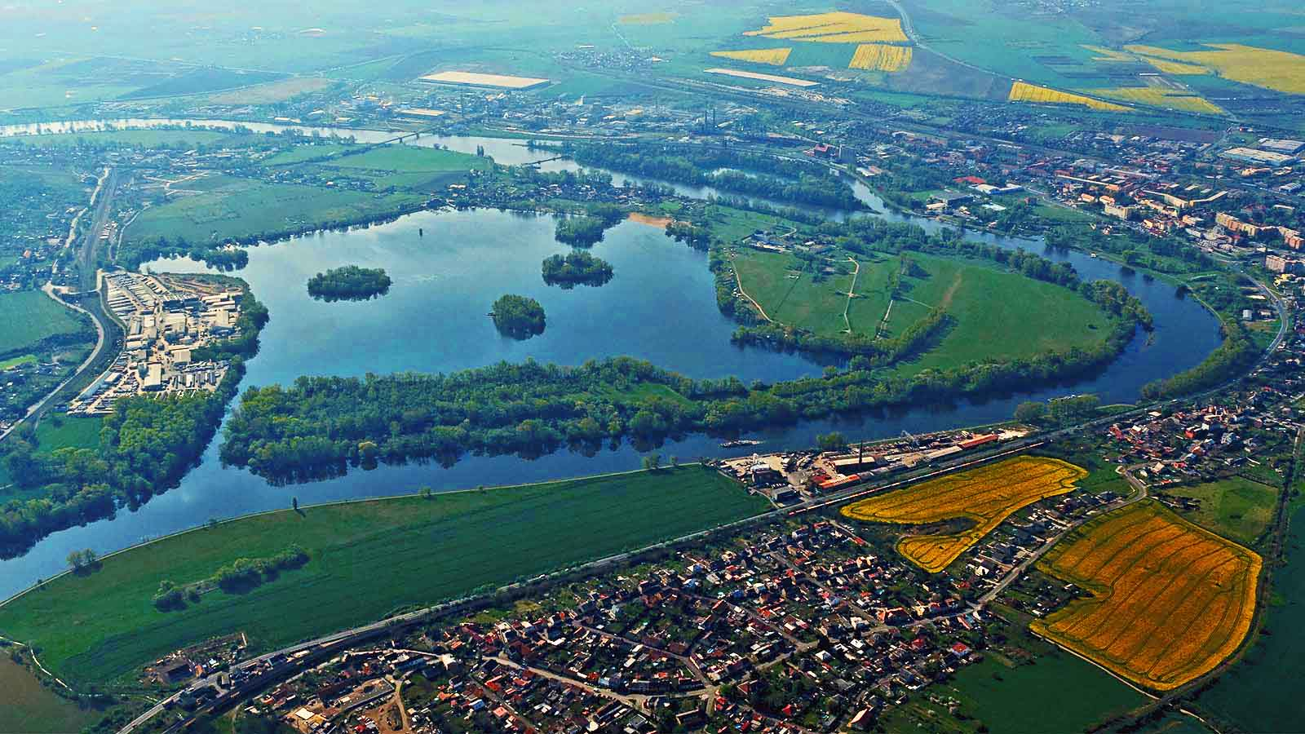
Photo © Bärtl Vladimír

Slide 40
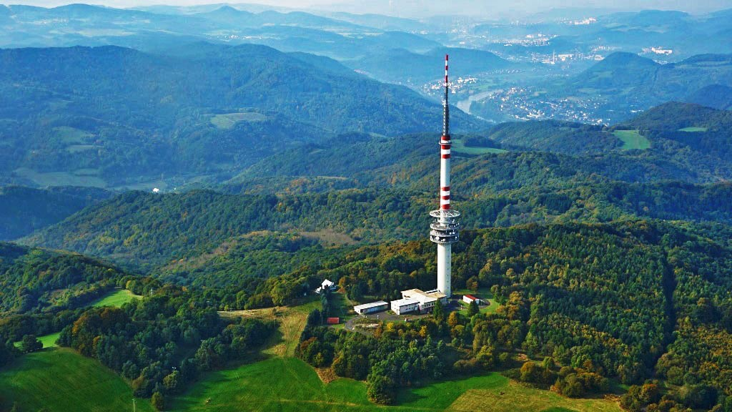
Photo © Bärtl Vladimír

Slide 41
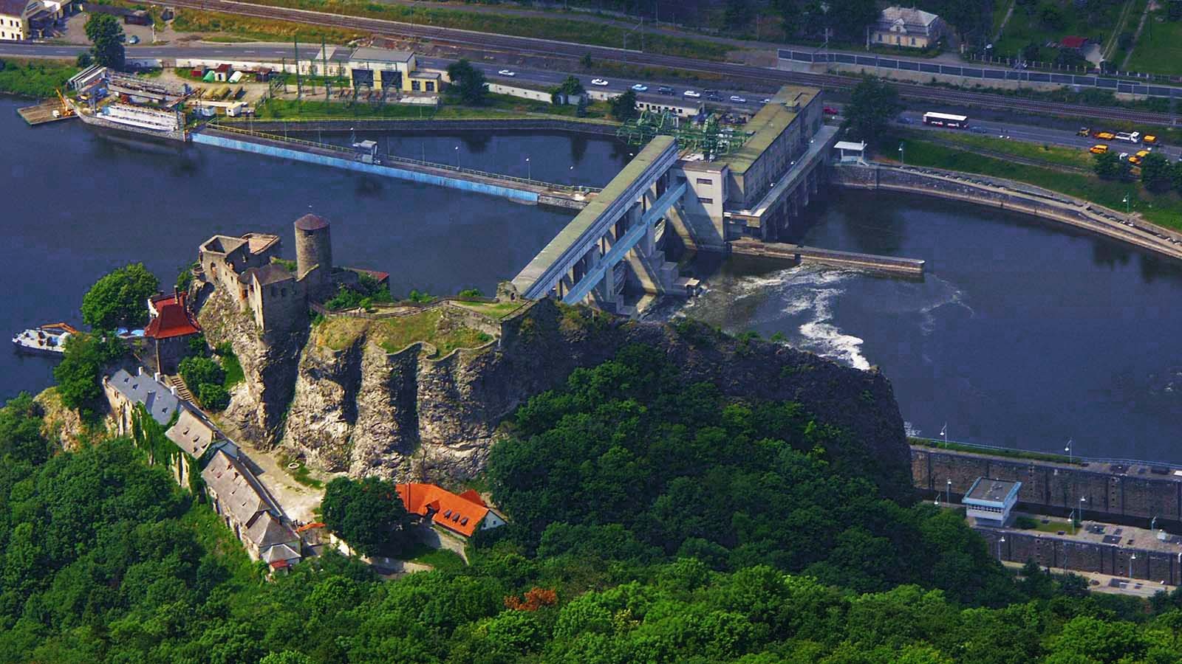
Photo © Bärtl Vladimír

Slide 42
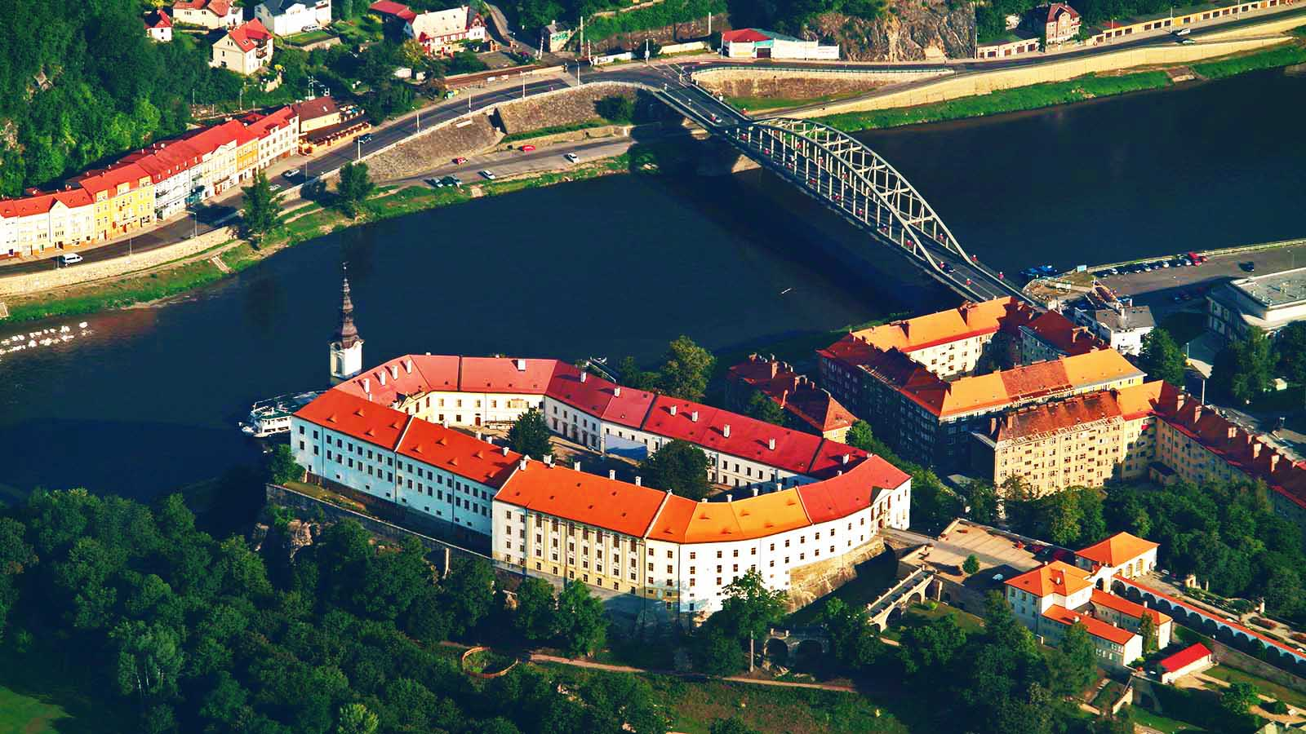
Photo © Bärtl Vladimír

Slide 43
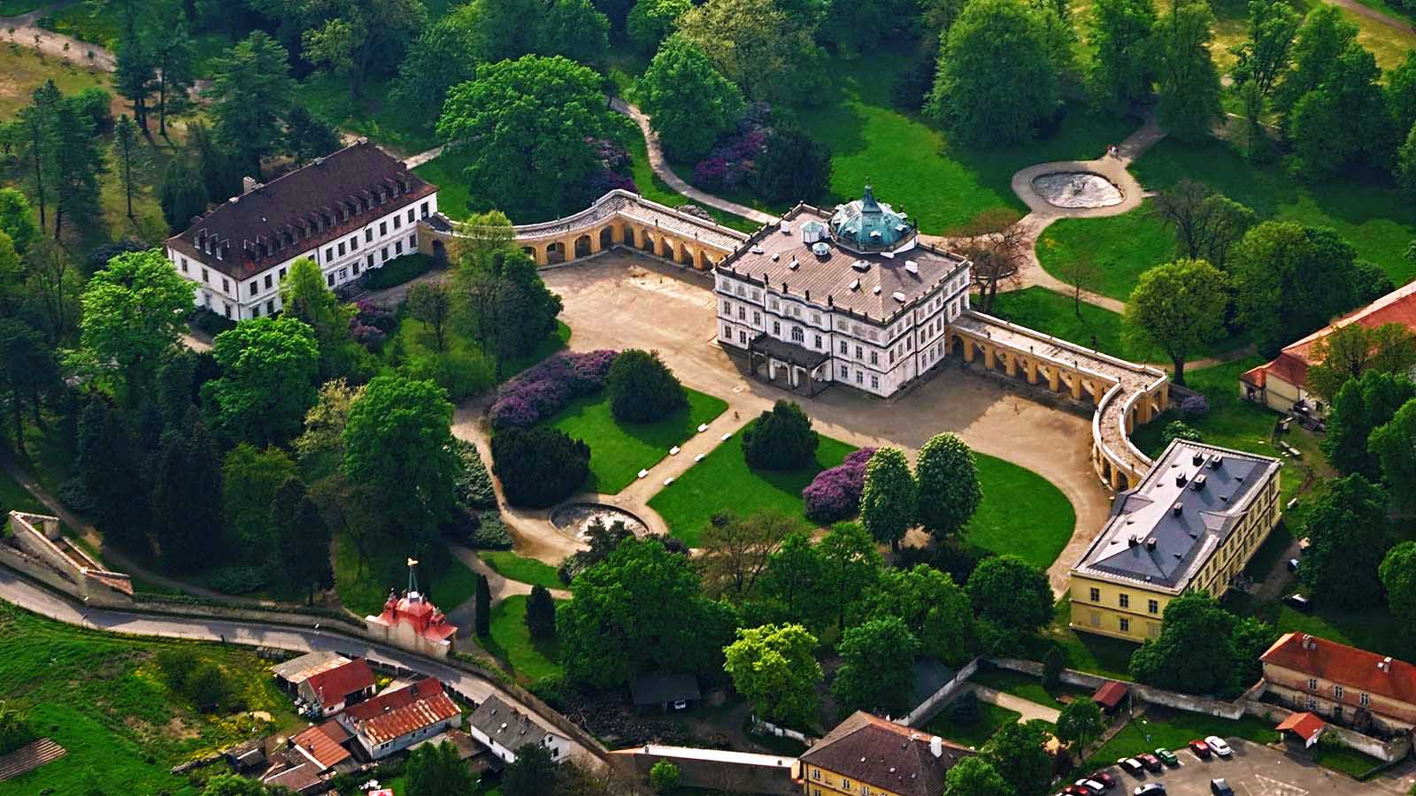
Photo © Bärtl Vladimír

Slide 44
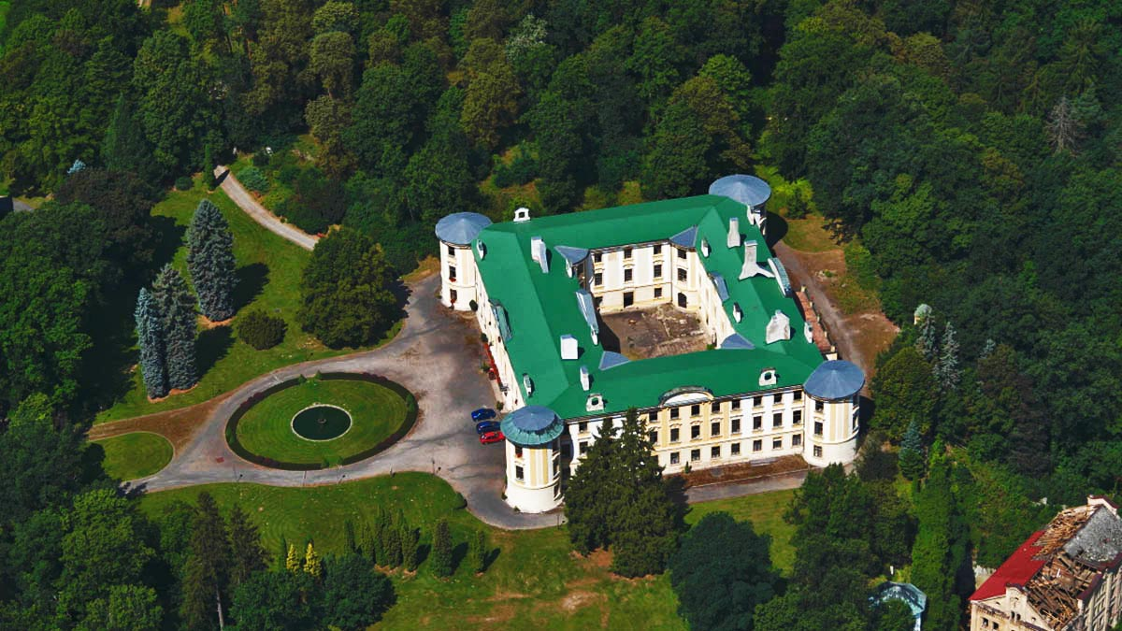
Photo © Bärtl Vladimír

Slide 45
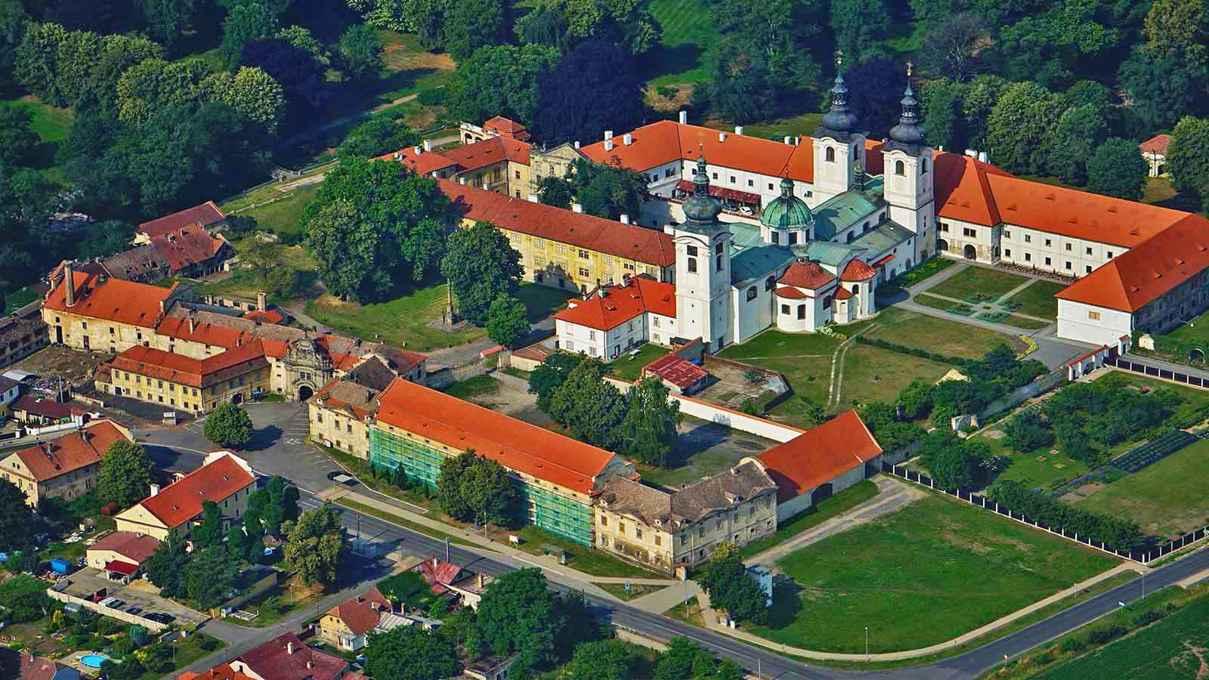
Photo © Bärtl Vladimír

Slide 46
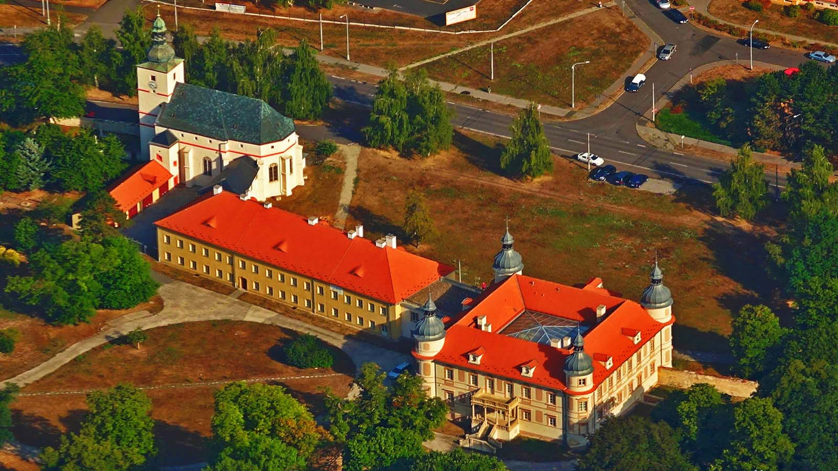
Photo © Bärtl Vladimír

Slide 47
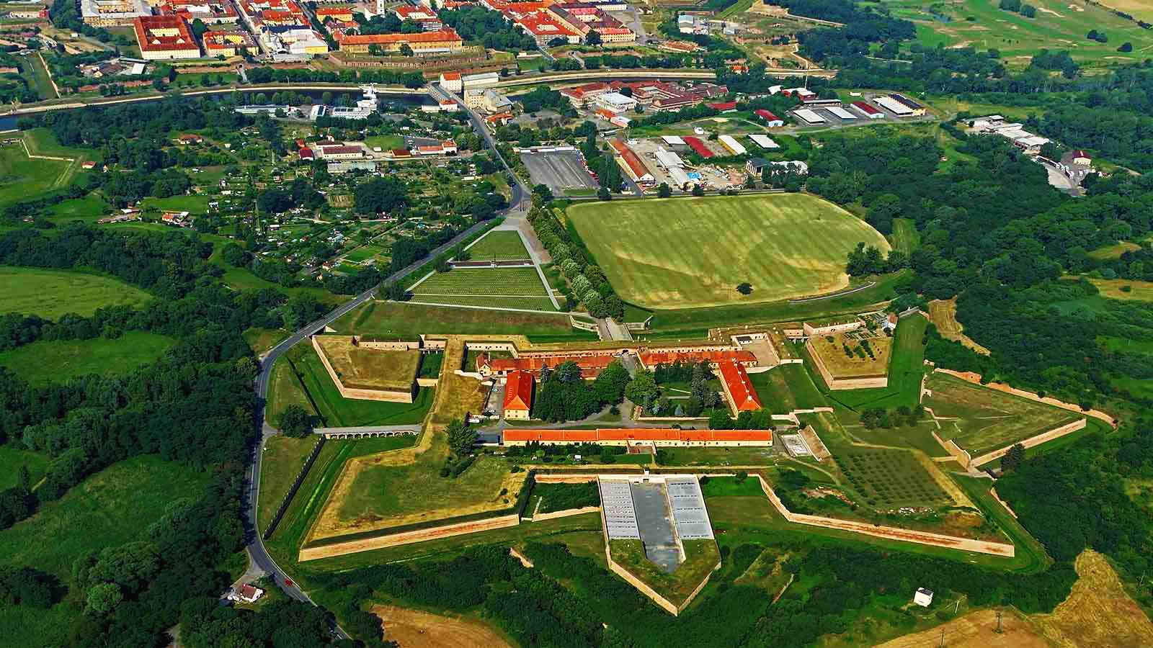
Photo © Bärtl Vladimír

Slide 48
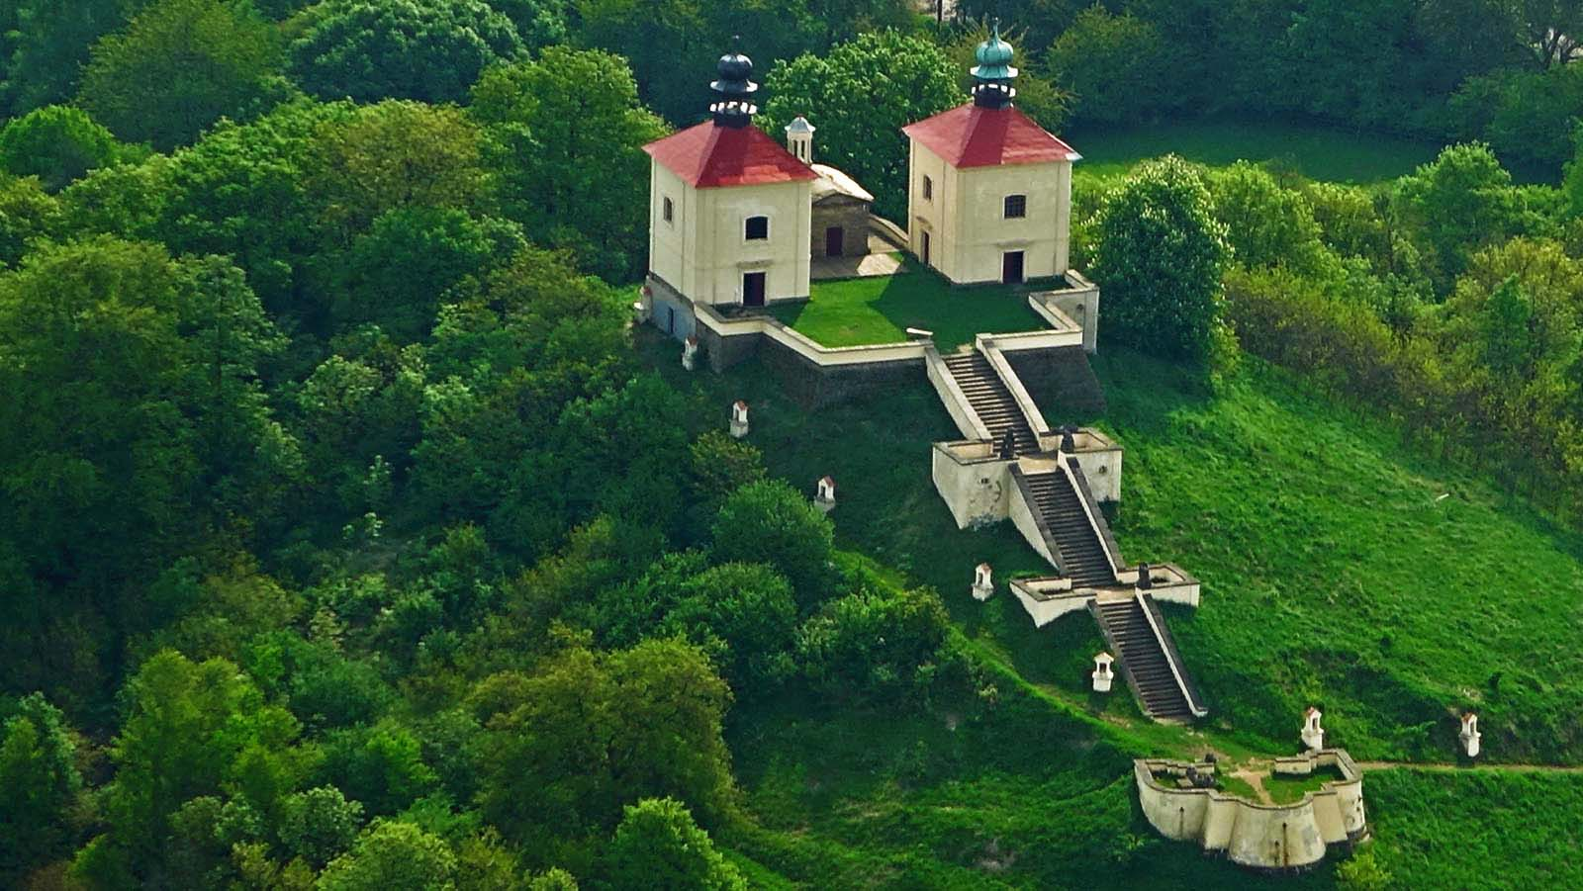
Photo © Bärtl Vladimír

Slide 49
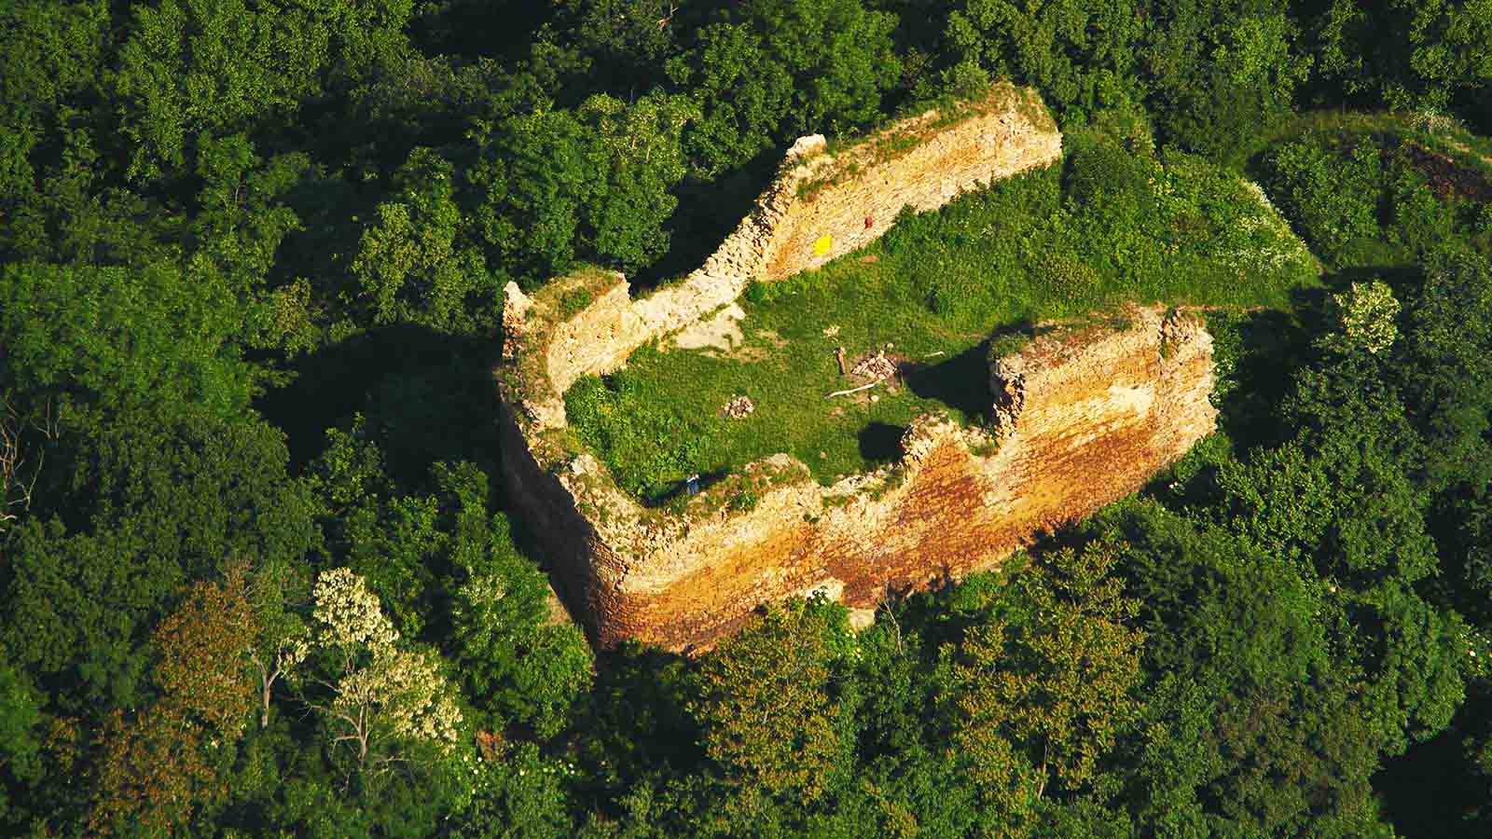
Photo © Bärtl Vladimír

Slide 50
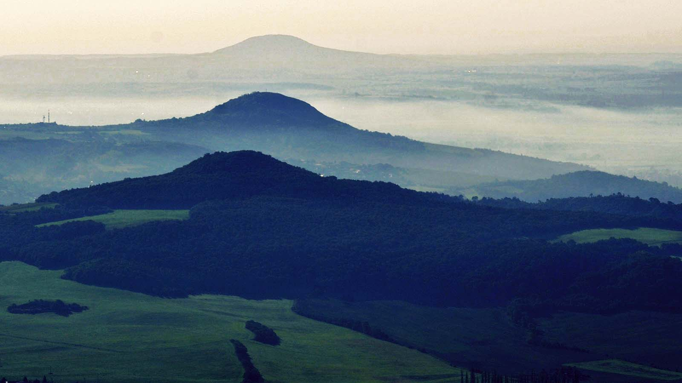
Photo © Bärtl Vladimír

Slide 51

Photo © Bärtl Vladimír

Slide 52
2022
Music : Omar Akram - Passage into Midnight
Photos : Bärtl Vladimír st. (Czech Republik)
Created by : Rumpler Štefan (Slovakia)
Contact: pista2011@gmail.com
Steve

Slide 53



MIS NUEVOS VIDEOS
MIS NUEVOS
PPS
¡Sígue mis vídeos en Internet!
¡Escribir este nombre de usuario en
Google!
@steverumpler
CLIC
CLIC
¡Contactos en cualquier idioma!
¡Puedo traducir todos correos!
pista2011@gmail.com
CLIC
CLIC
Gracias por sus comentarios
Steve
ESP

Slide 54







¿Te ha gustado?
Puedes ver más entrando
Aquí
Además puedes recibir powerpoints en tu correo electrónico suscribiéndote aquí:

